Slide 1
個案II: 信用卡詐欺分析 Case II: Credit Card Fraud Analysis
講課：林士貴 教授
助教：程長磊 碩士

Slide 2
目錄
一、緒論
研究背景
研究動機
研究目的
二、文獻探討
三、研究方法
類別變數編碼
不平衡資料處理
重要特徵選取
邏吉斯迴歸
決策樹
隨機森林
混淆矩陣
特徵分數的計算
四、實證研究
資料處理流程
資料處理
實驗設計
詐欺偵測預測模型
估計結果
預測表現
Credit card fraud detection using machine learning techniques（IEEE）
An Intelligent Approach to Credit Card Fraud Detection Using an Optimized LGBM（IEEE）
五、結論與未來展望
結論
未來展望

Slide 3
研究背景
研究動機與目的
研究架構
一、緒論

Slide 4
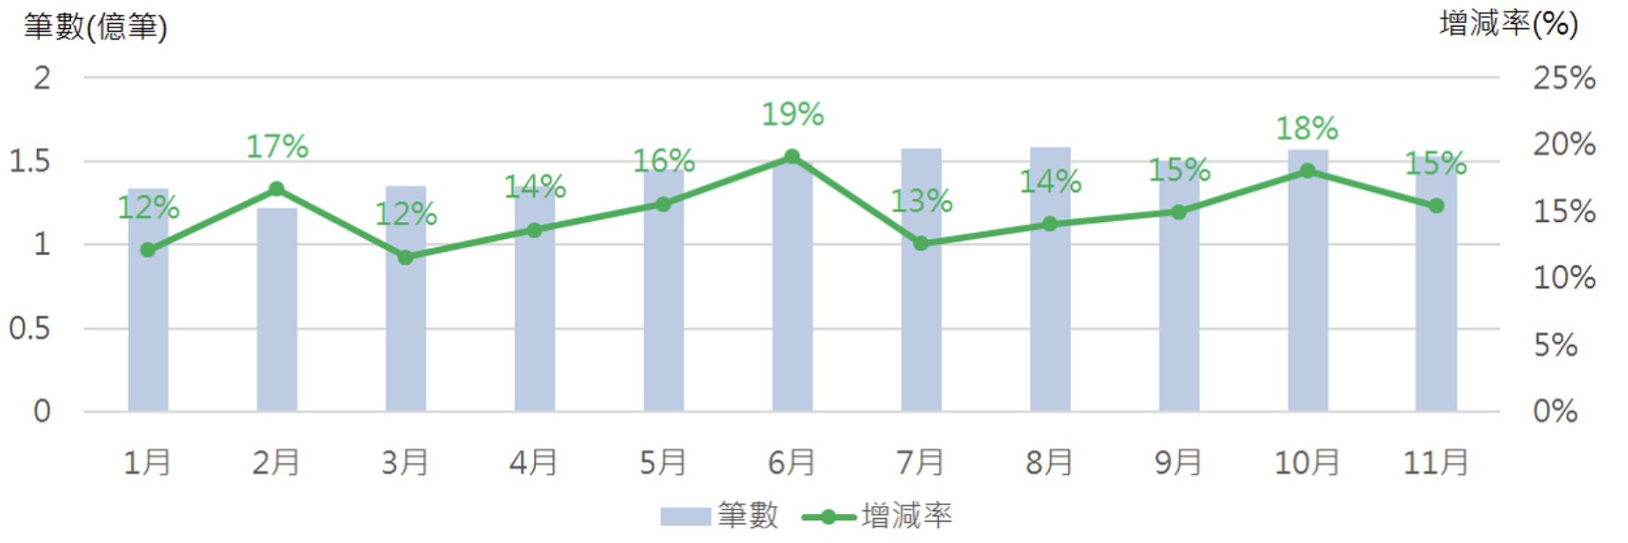
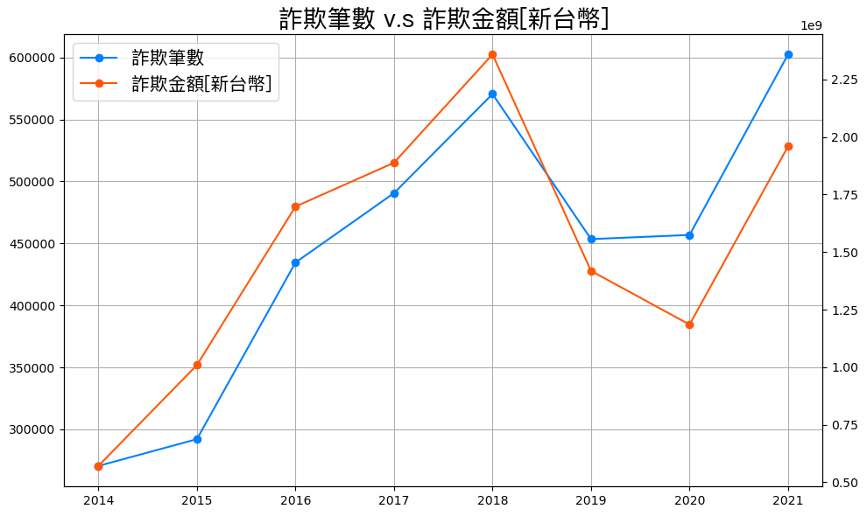
研究背景
線上購物蓬勃發展
線上購物的趨勢在疫情之下快速成長，伴隨而來的詐騙、信用卡盜刷案件頻傳。2020年在全球新冠疫情衝擊下，民眾出國機會大幅下降，導致國內消費的機率大增，其消費模式亦逐漸改變。
聯合信用卡中心，依既有信用卡交易資料分析後，發現在疫情期間非實體交易的電子商務或行動支付的占比正竄升。
聯合信用卡中心統計，2021年1~5月的刷卡詐欺通報金額高達6.29億元新台幣，2020年同期上升21.5%，其中屬於「非面對面交易」的網購類盜刷通報金額占比高達98.5%。
2020年1~11月每月信用卡消費筆數較2019年同期之增減率
監理科技的興起
近年來金融科技(FinTech)為全球金融業最大的顯學，正當FinTech 蓬勃發展之際，金融監理科技(RegTech)隨之受到注目，為滿足監理與業務發展需求，利用新技術提升自身法遵經營與風險管理，成為近年來金融機構必備的技能。
網路3D安全認證機制，強化了網路交易安全。
疫情期間使非實體交易的電子商務或行動支付比例竄升
資料來源：聯合信用卡中心

Slide 5
信用卡詐欺類型
1. 偽冒申請卡：
以他人之身份證及財產資料或偽造的財產資料申請信用卡，冒名申請以達到使用信用卡嫁禍他人，賺取不法利益。
2. 取得未達卡：
郵寄新、換卡遭攔截而發生盜用。
3. 遺失卡或被竊卡
4. 偽造卡：
犯罪集團偽造與真卡持有人相同之信用卡密碼，複製
一信用卡達到消費目的。
5.假消費真刷卡：
信用卡持卡人到從事融資業務特約商店（地下錢莊）借錢，特約商店再經由刷卡的交易程序與金額的填寫，以便後向發卡銀行請款。但事實上特約商店並未銷售貨品給持卡人，僅是將錢借予持卡人。
6. 信用卡假掛失：
持卡人與地下錢莊及不法特約商店共謀，罔顧自己信用，利用真簽帳單虛假買賣，在取得現金應急後，於適當時間向發卡銀行掛失，將向地下錢莊冒用之損失轉由發卡銀行負擔。
7. 多刷帳單：
不法特約商店從業人員，利用持卡人在付帳時之疏忽，將持卡人信用卡多刷於空白簽帳單上，事後再行偽簽金額及持卡人姓名，用以請款之詐欺案件。
5
Notes:
https://www.ithome.com.tw/news/146199
透過探索式資料分析，產生了將近400種因子的模型資料庫，再使用整合式決策樹演算法，來提高模型的泛化程度和預測能力。
經反覆測試、確認模型穩定後，他們將演算法程式打包，部署至機器學習即服務（MLaaS）平臺上，來讓業務系統以API呼叫模型。
在使用流程上，可分為兩部分，一部分是批次資料處理，先將原始資料加密、寫入專屬資料庫，再送至特徵工程主機，進行特徵工程處理。另一部分是即時資料處理。每當信用卡處系統接收一筆交易時，就會呼叫MLaaS平臺的盜刷偵測模型API，上傳這筆交易相關參數、讓模型判斷盜刷風險。
進一步來說，每次執行AI推論時，會先從特徵資料庫中索取特徵資料，提供給模型，用來計算風險。之後再將這筆交易的盜刷機率數值，回傳給前端信用卡處系統，讓前端系統決定交易是否終止。此外，前端系統也會依據風險程度，來啟動相對應措施，比如電話通知、簡訊通知等。

Slide 6
信用卡詐欺案例範例
案例說明：
偽卡集團，鎖定新加坡等國民眾，發送釣魚簡訊和連結，通知對方包裹寄錯地點，必須在指定網站先付費才能重新寄送。
等民眾輸入信用卡資訊，集團取得卡號後綁定手機支付或製造偽卡，到星巴克盜刷儲值點數、購買商品，再透過網購平台低價轉賣變現獲利。1年多來被害者破百人，不法獲利近千萬元。（2022/5/18）
案例說明：
43歲譚男在銀行任職10多年，一路從專員升上副理，熟悉信用卡申辦流程，另在旅行社兼職，負責面試應徵客服人員的求職者，藉此取得個資，去年6月起使用證件、電子簽章等APP，偽造證件及財力證明上傳給銀行，自行簽名或蓋章，冒用35人個資申辦32張信用卡，刷卡吃飯或投宿旅館、購買10多支手機轉賣，共盜刷1百萬元。（2022/2/15）
裁罰：依詐欺、洗錢等罪嫌移送地檢署。
裁罰：依詐欺、偽造文書、毒品罪嫌移送。
6
Notes:
詐騙集團竊境外個資偽造信用卡盜刷星巴克近千萬：https://news.pts.org.tw/article/581500
銀行前副理偽冒大量個資申辦32張信用卡盜刷百萬：https://udn.com/news/story/7315/6099699

Slide 7
研究動機與目的
研究動機
研究目的
監理/法遵科技
對監理機關而言，監管科技是運用科技來增加監理的效率與降低成本；對業者而言，法遵科技利用新科技(人工智慧、演算法、生物辨識、雲端計算與區塊鏈等)與分析方法提供遵循法令及監管的有效解決方案。
From “Know Your Customer (KYC)” to “Know Your Data (KYD)”
RegTech在應用已經從“了解您的客戶 (KYC)”改變成”了解您的數據”(KYD)”。
金融機構開始將風險和監管視為可以透過技術解決的數據分析和預測問題。
利用機器學習方法，建構信用卡詐欺之預測模型，提供風險評估預測系統以降低風險。
利用AI更快速辨別詐欺活動，提醒消費者可能遇到的詐欺行為，並即時偵測詐欺或資料外洩發生的時間地點。
7

Slide 8
研究架構
資料觀察
觀察資料之缺失值分佈、資料平衡度等特性。
建立EDA分析觀察資料特性。
變數處理
將資料以7:3切分為訓練以及測試集，以衡量模型表現。
模型建立
利用羅吉斯迴歸、決策樹、隨機森林、LightGBM建立信用卡詐欺偵測模型。
設置應變數與自變數
利用混淆矩陣(Confusion Matrix)，判別模型之預測準確率。
將切分好之訓練集與測試集中的連續變數，進行標準化；並將編碼過後的資料進行歸一化
利用Frequency encoding轉換類別型態之資料。
依照不同的變數型態(Object, Float, Integer)，以不同的方式填補缺失值。
將含有過多缺失值(缺失值>10%)之變數刪除
使用SMOTE法處理不平衡資料。
檢查共線性：將VIF(Variance Inflation Factor) > 10之變數刪除。

Slide 9
邏吉斯迴歸
決策樹
隨機森林
混淆矩陣
特徵分數的計算
資料編碼方法
不平衡資料處理方法
重要特徵選取(BIC)
過擬合概述(Overfitting)
二、研究方法

Slide 10
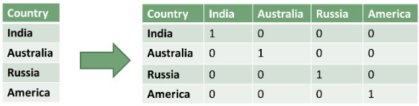
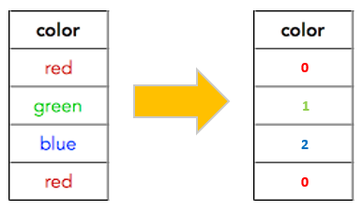
Encoding One-Hot encoding / Label encoding / Frequency encoding
Label encoding ：把每個類別轉換到某個整數，轉換後並不會增加新欄位，使用時機通常是該資料是有序的資料，因為轉換後的資料會被視為是有序的，如果本生是無序的資料會影響預測結果。
One-Hot encoding ：為每個類別新增一個欄位，用 0/1 表示是與否。使用時機通常是該資料中不同類別是無序的。One Hot encoding的編碼邏輯為將類別拆成多個行(column)，每個列中的數值由1、0替代，當某一列的資料存在的該行的類別則顯示1，反則顯示0，使用後會增加大量的column，不建議含有過多類別變數的資料使用
Frequency encoding：是將類別變數裡面每個類別出現的次數，當成其數值。簡單來講，我們有紅色/藍色/黃色，而其中紅色出現90次、藍色出現50次、黃色出現10次，我們就把這個 特徵轉換成「90 / 50 / 10」，所以每一個資料中，只要這個欄位原本是紅色，則填入90，依此類推。
one-hot encoding
Label encoding

Slide 11
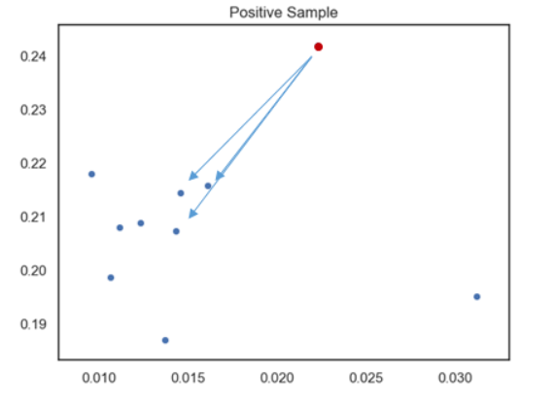
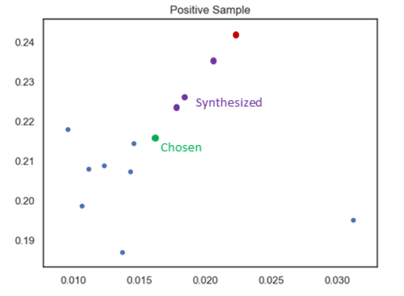
不平衡資料處理 SMOTE 法 : 合成少數樣本之過採樣方法
概念就是在少數樣本位置近的地方，人工合成一些樣本，算法如下：
設定一個採樣倍率 N，也就是對每個樣本需要生成幾個合成樣本
設定一個近鄰值 K ，針對該樣本找出 K 個最近鄰樣本並從中隨機
選一個
3. 根據以下公式來創造 N 個樣本：
由圖來看:
首先隨機選擇一個少數樣本點，並找出他的 K 個近鄰點，這裡我們將 K 設定為 3 。
從三個近鄰點中隨機選取一個，並透過公式去合成 N 個樣本點，這裡我們也將 N 設定為 3 。
如右圖所示，我們合成了新樣本，接著只要對所有點做一樣的事情即可。
通常處理不平衡資料有以下幾種方法：
Under Sampling：把類別多的資料進行隨機抽樣，藉由減少多量資料達到兩類別資料數量一致的目的。
Over Sampling：把類別少的資料進行重複性地隨機抽樣，藉由增加少量資料達到兩類別資料數量一致的目的。
SMOTE：以少類別資料為基礎，生成特定範圍的資料，藉由增加少量資料達到兩類別資料數量一致的目的。

Slide 12
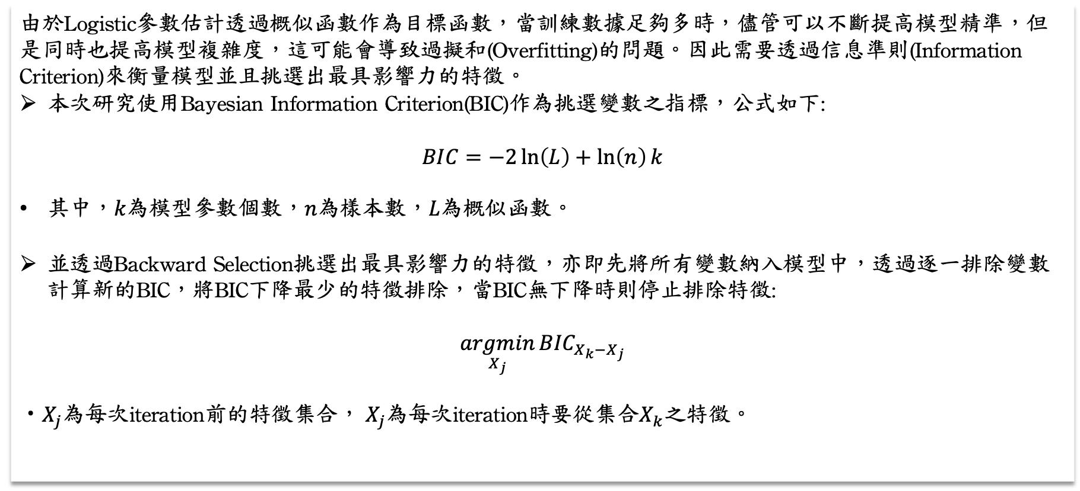
特徵選取 Feature importance
由於Logistic參數估計透過概似函數作為目標函數，當訓練數據足夠多時，儘管可以不斷提高模型精準，但是同時也提高模型複雜度，這可能會導致過擬和(Overfitting)的問題。因此需要透過信息準則(Information Criterion)來衡量模型並且挑選出最具影響力的特徵。
本次研究使用Bayesian Information Criterion(BIC)作為挑選變數之指標，公式如下:
$$BIC=−2\ln\left(L\right)+\ln\left(n\right)k$$
其中，𝑘為模型參數個數，𝑛為樣本數，𝐿為概似函數。
並透過Backward Selection挑選出最具影響力的特徵，亦即先將所有變數納入模型中，透過逐一排除變數計算新的BIC，將BIC下降最少的特徵排除，當BIC無下降時則停止排除特徵:
$$\underset{X_{j}}{argmin}{{BIC}_{X_{k}−X_{j}}}$$
•$X_{j}$為每次iteration前的特徵集合， $X_{j}$為每次iteration時要從集合$X_{k}$之特徵。

Slide 13
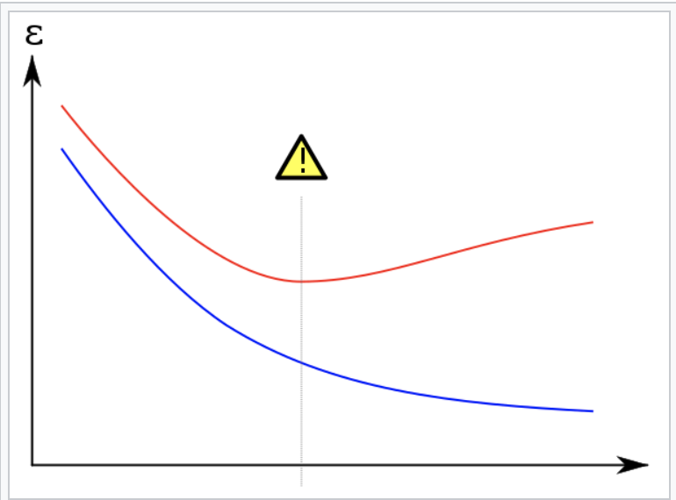
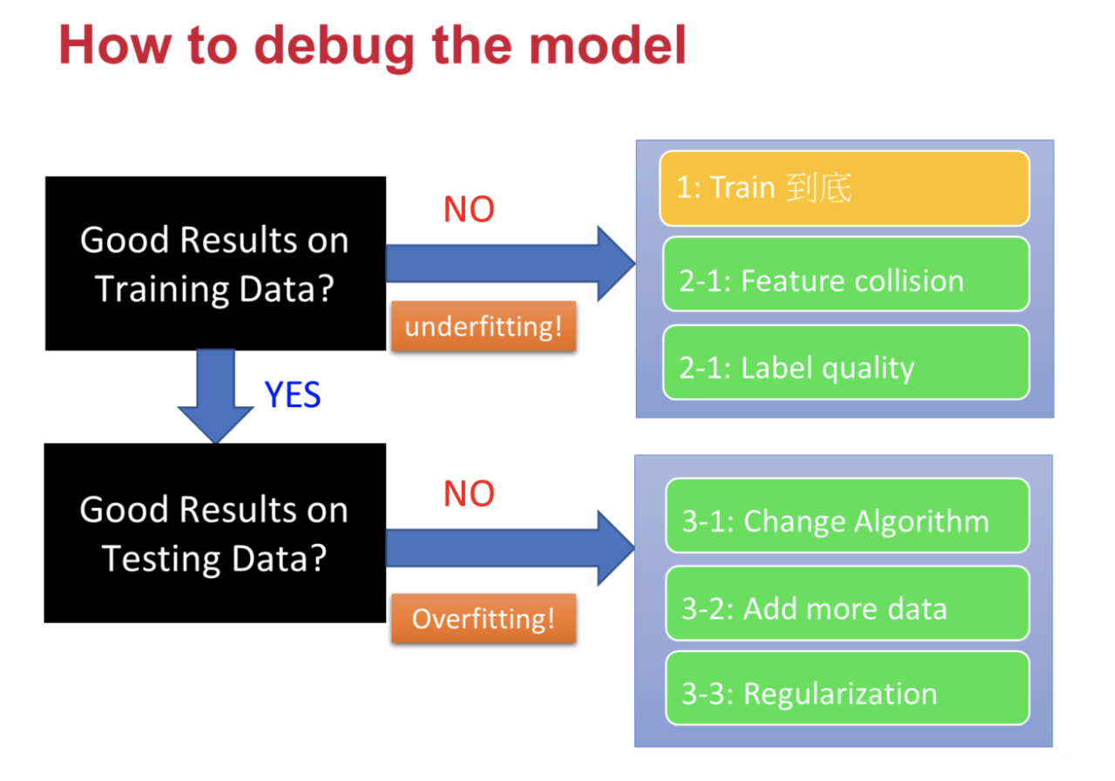
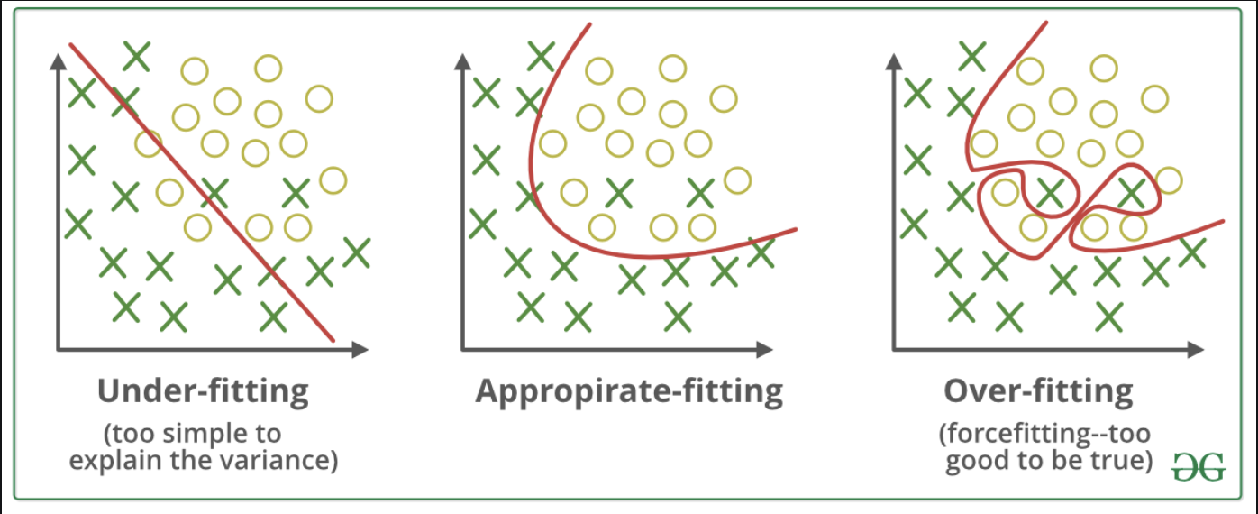
過擬合(Overfitting)
定義：
在統計學中，過擬合是指過於緊密或精確地匹配特定資料集，以致於無法良好地調適其他資料或預測未來的觀察結果的現象。過擬和的本質是訓練演算法從統計噪聲中不自覺取得了資訊並表達在了模型結構的參數當中。一個模型只要結構足夠複雜或參數足夠多，就總是可以完美地適應資料的，也就是說：
訓練資料大小太小，且不含足夠的資料範例
使用過於複雜的模型
數據噪音
過擬合、欠擬和示意圖:
圖片來源：趨勢科技
Notes:
第一個目標就是我們想要訓練，使假設更好地擬合訓練數據。我們希望假設能夠很好的適應訓練集。
而第二個目標是我們想要保持參數值較小。（通過正則化項）
https://allen108108.github.io/blog/2019/10/22/L1%20,%20L2%20Regularization%20%E5%88%B0%E5%BA%95%E6%AD%A3%E5%89%87%E5%8C%96%E4%BA%86%E4%BB%80%E9%BA%BC%20_/

Slide 14
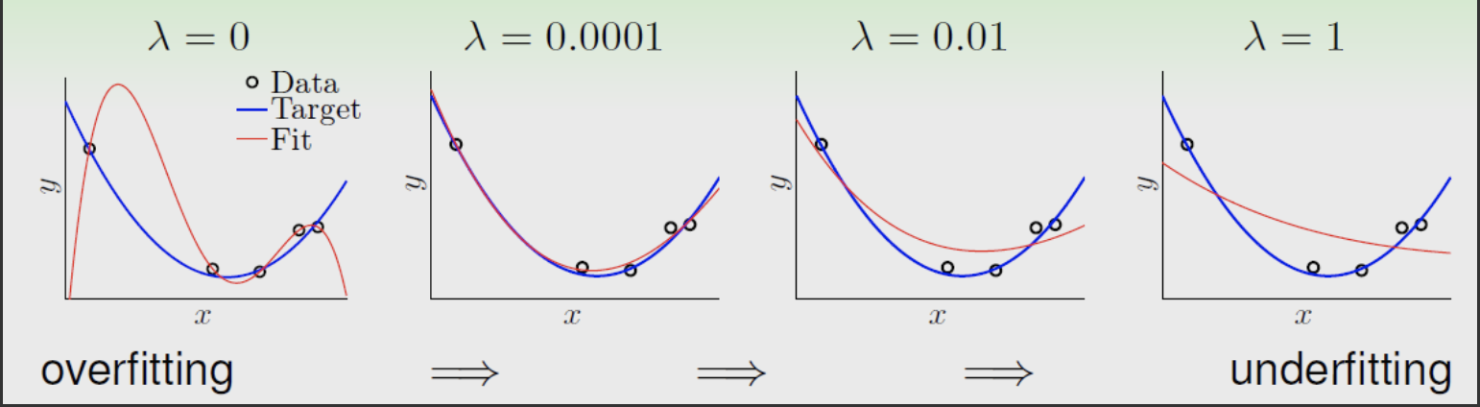
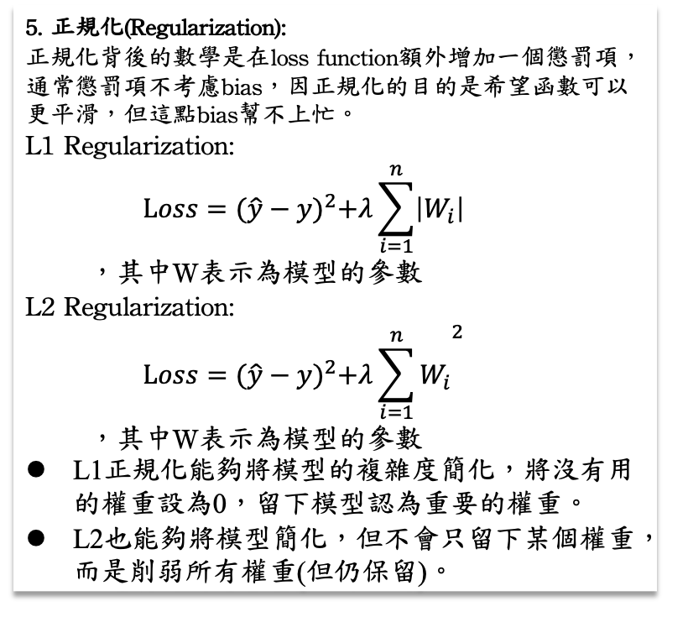

過擬合(Overfitting)(續) 解決方法
$λ$對正則化的影響($λ$越高，模型越簡單、$λ$越低，模型越複雜)
資料集擴增：
更多的數據往往勝過一個更好的模型，增加樣本數是最直接的方法，更多的數據能夠讓模型學習的更加全面，但是在實務上往往不容易達成，也許客戶就是無法提供多餘的資料，也會大量增加分析上的成本。
特徵選擇(Feature Selection)
交叉驗證(Cross-Validation):
最常用的方法為K-fold，其他方法還包括Hold out、Leave one out等。
K-Fold：將資料切分為 K 等份，K 由我們自由調控，假設設定K=10，也就是將訓練集切割為十等份。意味著相同的模型要訓練十次，每一次的訓練都會從這十等份挑選其中九等份作為訓練資料，剩下一等份未參與訓練並作為驗證集。因此訓練十回將會有十個不同驗證集的 Error，這個 Error 通常稱作 Loss 也就是模型評估方式。
模型評估方式有很多種，以回歸問題來說就有 MSE、MAE、RMSE等。最終把這十次的 Loss 加總起來取平均當成最終結果。透過不同分組訓練的結果進行平均來減少方差，因此模型的性能對數據的劃分就不會那麼敏感。
剪枝(Pruning):
通過移除決策樹中分辨能力較弱的節點而減小決策樹大小，分為預先剪枝和後剪枝
預先剪枝：決策樹生長過程中，使用一定條件加以限制，使得產生完全擬合的決策樹之前就停止生長。預先剪枝的判斷方法也有很多，比如訊息增益小於一定閥值的時候通過剪枝使決策樹停止生長。但如何確定一個合適的閥值也需要一定的依據，閥值太高導致模型擬合不足，閥值太低又導致模型過擬合。
後剪枝：決策樹生長完成之後，按照自底向上的方式修剪決策樹。後剪枝有兩種方式，一種用新的葉子節點替換子樹，該節點的預測類由子樹數據集中的多數類決定。另一種用子樹中最常使用的分支代替子樹。
預先剪枝可能過早的終止決策樹的生長，後剪枝一般能夠產生更好的效果。但後剪枝在子樹被剪掉後，決策樹生長的一部分計算就被浪費了。
5. 正規化(Regularization):
正規化背後的數學是在loss function額外增加一個懲罰項，通常懲罰項不考慮bias，因正規化的目的是希望函數可以更平滑，但這點bias幫不上忙。
L1 Regularization:
$$Loss={(\hat{y}−y)}^{2}+λ\sum_{i=1}^{n}{\left|W_{i}\right|}$$
，其中W表示為模型的參數
L2 Regularization:
$$Loss={(\hat{y}−y)}^{2}+{λ\sum_{i=1}^{n}{W_{i}}}^{2}$$
，其中W表示為模型的參數
L1正規化能夠將模型的複雜度簡化，將沒有用的權重設為0，留下模型認為重要的權重。
L2也能夠將模型簡化，但不會只留下某個權重，而是削弱所有權重(但仍保留)。
Notes:
第一個目標就是我們想要訓練，使假設更好地擬合訓練數據。我們希望假設能夠很好的適應訓練集。
而第二個目標是我們想要保持參數值較小。（通過正則化項）
https://allen108108.github.io/blog/2019/10/22/L1%20,%20L2%20Regularization%20%E5%88%B0%E5%BA%95%E6%AD%A3%E5%89%87%E5%8C%96%E4%BA%86%E4%BB%80%E9%BA%BC%20_/

Slide 15
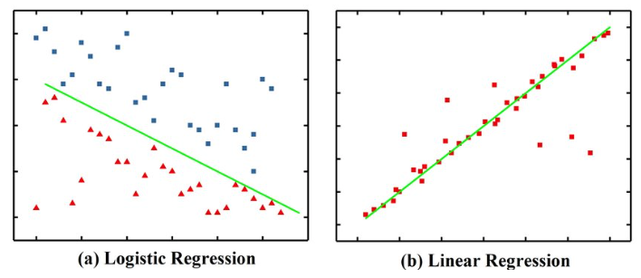


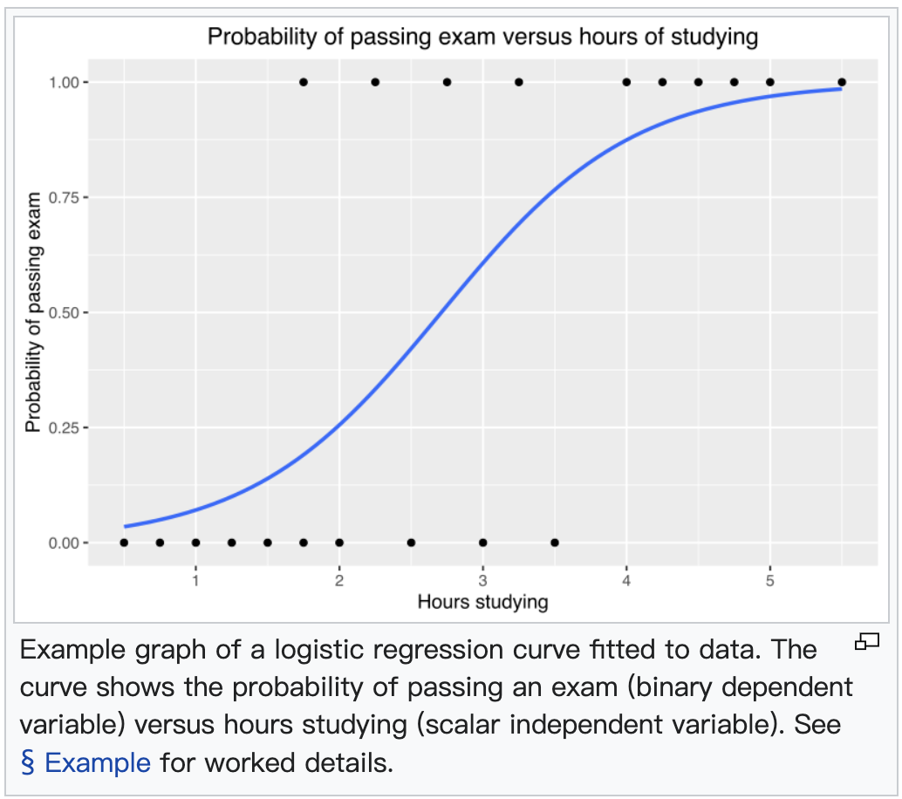
Logistic Regression
邏吉斯迴歸：
邏吉斯迴歸所探討的應變數(Y)主要為類別變數，特別是分成兩類的變數
邏吉斯迴歸中，我們是對勝算比(Odds Ratio)取對數建立迴歸方程式：
Logistic Regression的優點與缺點：
Logistic Regression優點：
資料不需要線性可分
可以獲得分類的機率
實務上Logistic Regression執行速度非常快
Logistic Regression缺點：
線的切法不一定是漂亮的切法
,where

Slide 16
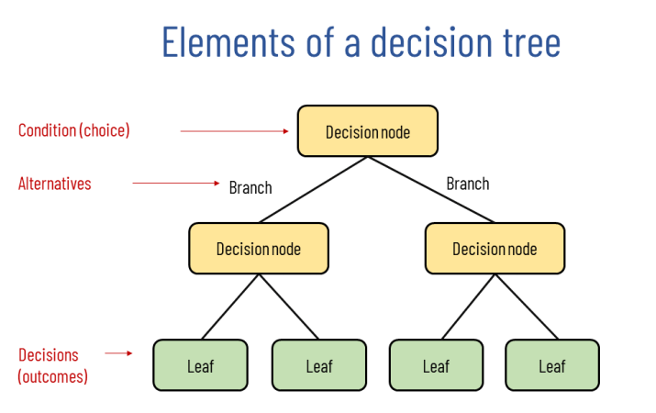
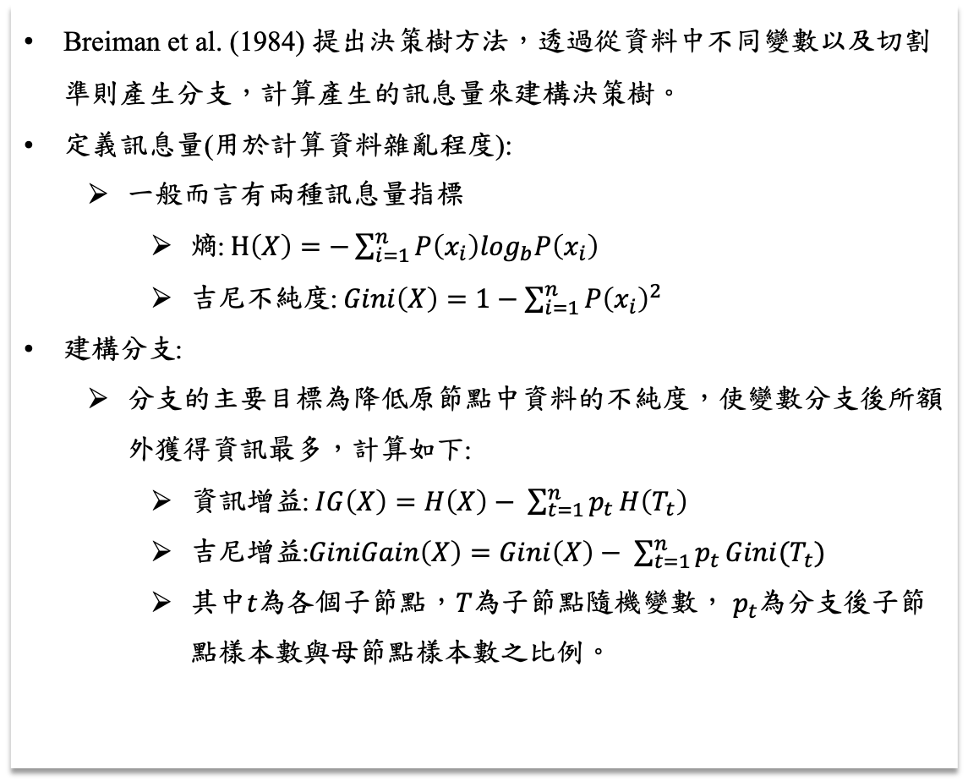
Decision Tree
Breiman et al. (1984) 提出決策樹方法，透過從資料中不同變數以及切割準則產生分支，計算產生的訊息量來建構決策樹。
定義訊息量(用於計算資料雜亂程度):
一般而言有兩種訊息量指標
熵: $H\left(X\right)=−\sum_{i=1}^{n}{P\left(x_{i}\right)\log_{b}P\left(x_{i}\right) }$
吉尼不純度: $Gini\left(X\right)=1−\sum_{i=1}^{n}{{P\left(x_{i}\right)}^{2}}$
建構分支:
分支的主要目標為降低原節點中資料的不純度，使變數分支後所額外獲得資訊最多，計算如下:
資訊增益: $IG\left(X\right)=H\left(X\right)− \sum_{t=1}^{n}{p_{t}}H\left(T_{t}\right)$
吉尼增益:$GiniGain\left(X\right)=Gini\left(X\right)− \sum_{t=1}^{n}{p_{t}}Gini(T_{t})$
其中$t$為各個子節點，$T$為子節點隨機變數， $p_{t}$為分支後子節點樣本數與母節點樣本數之比例。

Slide 17
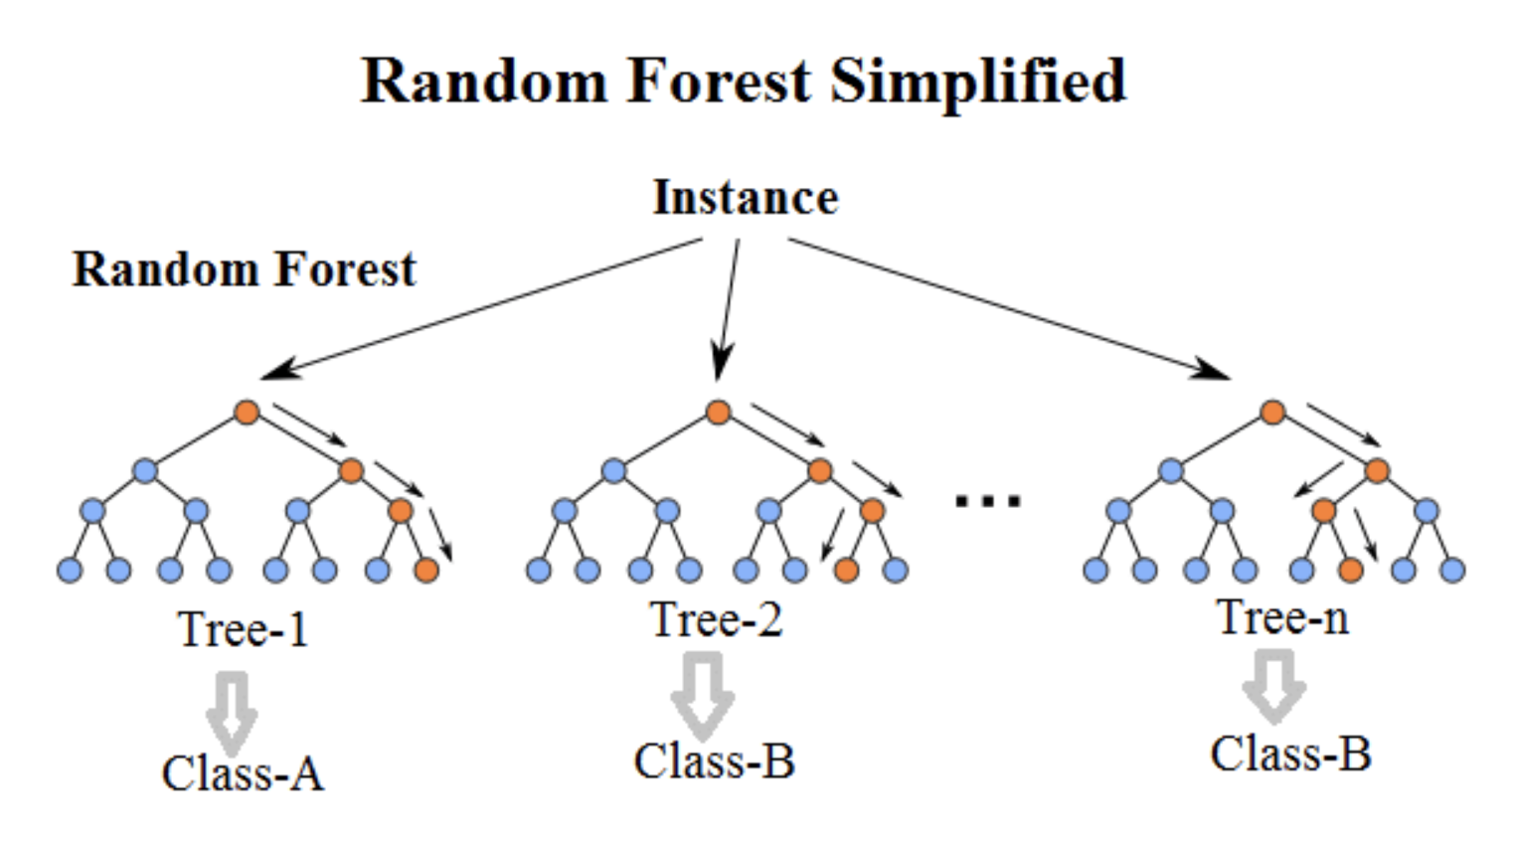
Random Forest
華裔美國人何天琴 (1995) 提出隨機森林方法，後由Leo Breiman (2001) 於論文中提出。
文中描述一種結合隨機節點最佳化和bagging，利用類CART過程構建不相關樹森林的方法。此外結合了一些構成現代隨機森林實踐的基礎成分，特別是：
使用out-of-bag誤差來代替泛化誤差
通過排列度量變數的重要性
隨機森林結合多顆CART樹(＝使用GINI算法的決策樹)，並加入隨機分配的訓練資料，大幅增進最終的運算結果。簡單來說想法為結合多個「弱學習器」來建構一個更強的模型：「強學習器」，又稱 ”Ensemble Method”。
Random Forest = Bagging + Decision Tree

Slide 18
分類模型評估
混淆矩陣
混淆矩陣的行代表各類別的預測結果，而列表示資料實際的類別。透過混淆矩陣，可以概括模型預測之結果與實際之差異。
二分類混淆矩陣中，可以利用表中四個數值來計算衡量模型表現之指標
下方以信用卡詐欺資料作為混淆矩陣之說明:
 |  | 預測狀況
 |  | 詐欺 | 非詐欺
真實 狀況 | 詐欺事件發生 | True Positive(TP) | False Negative(FN) (Type I Error)
 | 詐欺事件未發生 | False Positive(FP) (Type II Error) | True Negative(TN)

Slide 19
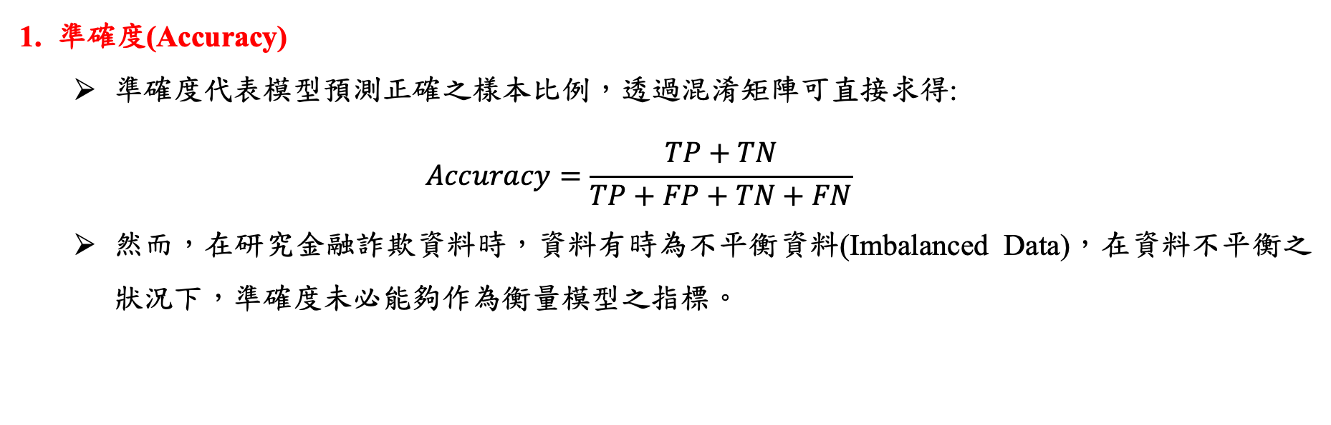
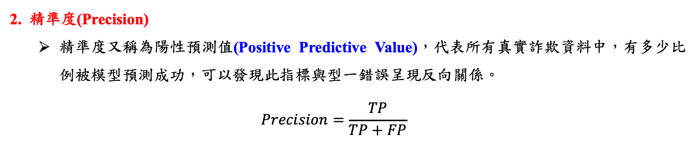
分類模型評估
混淆矩陣
1. 準確度(Accuracy)
準確度代表模型預測正確之樣本比例，透過混淆矩陣可直接求得:
$$Accuracy=\frac{TP+TN}{TP+FP+TN+FN}$$
然而，在研究金融詐欺資料時，資料有時為不平衡資料(Imbalanced Data)，在資料不平衡之狀況下，準確度未必能夠作為衡量模型之指標。
如果今天指紋辨識放在家中的大門鎖上，此時最不希望False Positive的發生，因為指紋辨識系統會把陌生人當成主人的開門，這是我們不想看到的，我們寧可被關在門外！
2. 精準度(Precision)
精準度又稱為陽性預測值(Positive Predictive Value)，代表所有真實詐欺資料中，有多少比例被模型預測成功，可以發現此指標與型一錯誤呈現反向關係。
$$Precision=\frac{TP}{TP+FP}$$

Slide 20
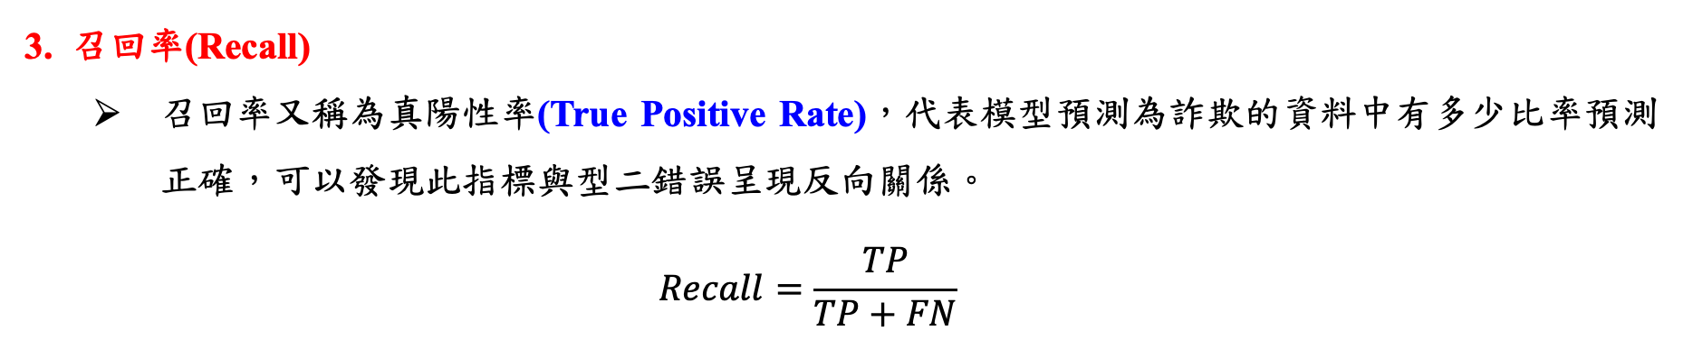
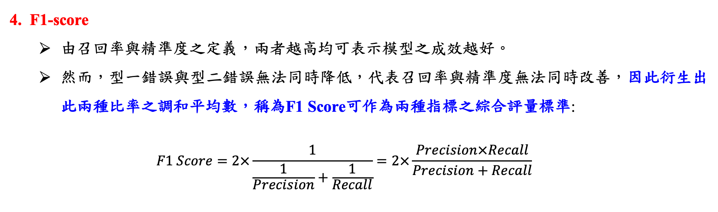
分類模型評估
混淆矩陣
如果辨別系統是應用在信用卡詐欺偵測，模型會預測一個潛在的詐欺犯，這個時候反而較不希望False Negative發生，也就是將詐欺客戶預測成沒有詐欺的客戶，寧可錯殺一些也不放過一個潛在詐欺的客戶。
3. 召回率(Recall)
召回率又稱為真陽性率(True Positive Rate)，代表模型預測為詐欺的資料中有多少比率預測正確，可以發現此指標與型二錯誤呈現反向關係。
$$Recall=\frac{TP}{TP+FN}$$
4. F1-score
由召回率與精準度之定義，兩者越高均可表示模型之成效越好。
然而，型一錯誤與型二錯誤無法同時降低，代表召回率與精準度無法同時改善，因此衍生出此兩種比率之調和平均數，稱為F1 Score可作為兩種指標之綜合評量標準:
$$F1 Score=2×\frac{1}{\frac{1}{Precision}+\frac{1}{Recall}}=2×\frac{Precision×Recall}{Precision+Recall}$$

Slide 21
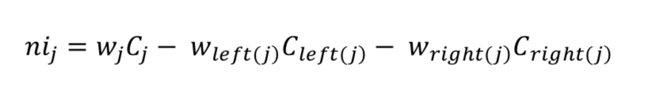

特徵分數的計算
Gini Importance / Mean Decrease in Impurity (MDI)：
特徵的重要性分數是利用Gini importance來計算的， Gini importance以計算節點中不純度的下降多寡來衡量特徵的重要性。邏輯是透過計算「Gini Impurity」，並看看有這個變項的輔助之下Gini Impurity下降了多少。
以下為節點重要性之參考公式：
where，
nij = node j importance wj= weighted number of samples reaching node j Cj= the impurity value of node j left(j) = child node on left of node j right(j) = child node on right of node j
並利用各個節點的重要性去計算各個特徵的重要性，其公式如下：

Slide 22
資料描述
資料特徵描述（缺失值與平衡度）
資料前處理
資料編碼
不平衡資料處理
資料標準化
建立預測模型
四、實證研究

Slide 23
資料處理步驟
剩餘變數
剩餘變數
初步觀察資料，檢查資料分布與
遺失值
檢驗共線性，移除產生共線性
因子
共120個變數
共29個變數
處理遺失值，將遺失值>10%之
變數刪除
使用SMOTE進行不平衡資料處理
共63個變數
共29個變數
觀察類別資料，刪除變數都集中
在一類別之變數
對資料進行分割與分別對訓練集
與測試集進行標準化
共32個變數
共29個變數
將類別變數使用Frequency Encoding編碼
共32個變數

Slide 24
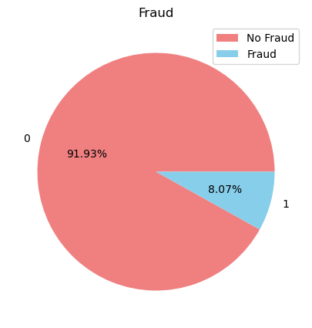
資料描述
資料特徵描述
資料為Kaggle上針對信用卡詐欺分析提供的資料集，內容包含120個變數與一個Target值(詐欺、非詐欺)。
資料分析第一部最重要的是先觀察資料的分佈，所以第一步先觀察資料集之詐欺比例如下圖所示，發現此筆資料集為極度不平衡之資料，兩著間的比例為9:1，為求預測精準則必須對資料集進行平衡度的處理。
為了衡量模型表現，將資料以7:3的比例切分為訓練集與測試集，並以測試集衡量模型的表現。

Slide 25
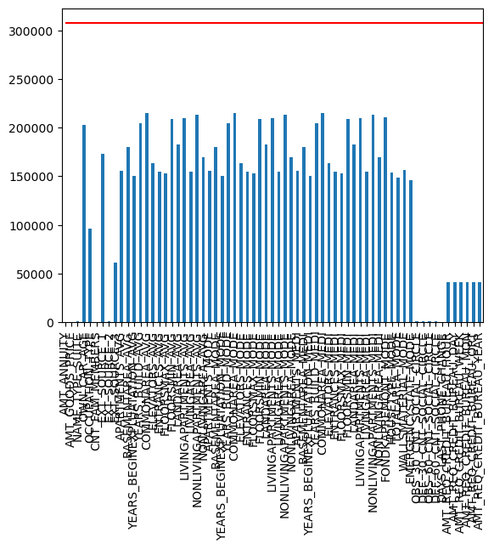
資料描述
資料特徵描述
接下來處理缺失值的問題，缺失值的處理在數據前處理中是非常重要的一環，缺失值過多會大幅的影響模型表現，可以先利用資料視覺化觀察缺失值分佈，由下圖可以發現，在各個變數中參雜著或多或少的缺失值，我們將缺失值超過10%之變數直接刪除 (刪除前：120個變數，刪除後：63個變數)。
接著將變數依照不同的變數型態(Object, Float, Integer)，分別以不同的填補方式處理
Object: 以眾數(mode)填補
Float: 以線性內差填補
Integer: 此資料集之integer
變數無缺失值

Slide 26
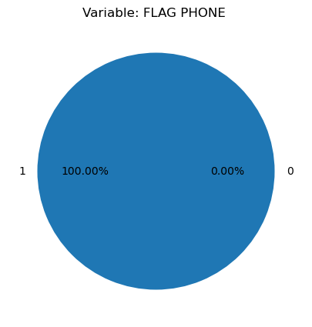
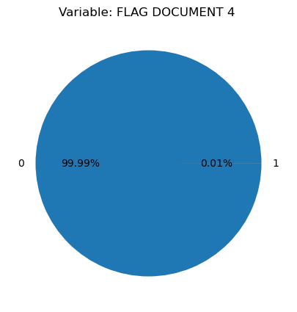
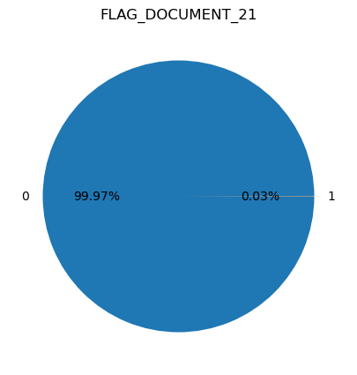
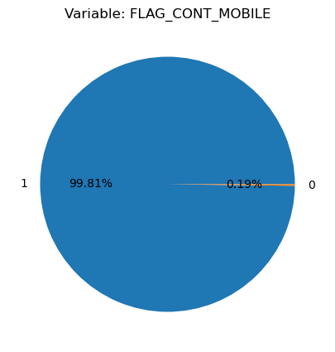
資料描述
資料特徵描述
觀察類別資料，會發現不少變數都集中在一類別：
觀察後發現共有22個變數其佔比接近100%皆集中在一類別，所以將其刪除，避免影響到模型訓練
至此共剩下：32個變數
… …
FLAG_MOBIL | FLAG_DOCUMENT_2 | FLAG_DOCUMENT_4 | FLAG_DOCUMENT_5 | Student | FLAG_DOCUMENT_6 | Unemployed |  | 刪除共31個變數
FLAG_DOCUMENT_7 | FLAG_DOCUMENT_8 | FLAG_DOCUMENT_9 | …… | FLAG_DOCUMENT_19 |  | FLAG_DOCUMENT_20 | FLAG_DOCUMENT_21

Slide 27
資料處理
資料編碼(Encoding)-Frequency Encoding
本研究採用Frequency Encoding作為類別變數的編碼方式，將類別變數皆改成以出現次數做為其表示方式。
Frequency Encoding法假設在收集資料時，資訊出現的頻率是一件極有價值的事情。
在Python中可以使用value_counts()去計算出每個變數中不同類別的所出現的次數。
Frequency Encoding 可以使資料集的column總數在編碼後仍然保持不變，可以避掉資料分析中忌諱的事情，也就是使用過多的特徵數量去訓練模型。
FAQ:
為何不使用One-Hot encoding 與 Label encoding之原因？
不使用One-Hot encoding之原因：本次資料之類別變數過多，如果使用獨熱編碼的話會產生過多的0而影響模型的訓練效果。
不使用Label Encoding之原因：使用Label Encoding的話，在模型訓練的時候會將編碼過後的資料視為是有大小排序的，如果你的資料沒有大小關係的話，也會影響到模型的訓練。

Slide 28
資料共線性處理
共線性處理
何為共線性：
共線性問題指的是輸入的自變量之間存在較高的線性相關度。共線性問題會導致迴歸模型的穩定性和準確性大大降低。
共線性產生原因：
數據樣本不夠。反映了數據的缺少對於數據建模的影響，共線性僅僅是影響的一部分
多個變量都給予時間有共同或相反的演變趨勢。如春節期間的網絡銷售量和銷售額相對於正常時間都有下降趨勢。
多變量之間存在線性的關係。例如y代表訪客數，用x代表展示廣告費用，那麼二者的關係很可能是y=2*x + b
檢驗共線性：
容忍度（Tolerance）：容忍度是每個自變量作為因變量對其他自變量進行迴歸建模時得到的殘差比例。容忍度值越小說明這個自變量與其他自變量之間越可能存在共線性問題。
方差膨脹因子 VIF是容忍度的倒數，值越大則共線性問題越明顯，通常以10作為判斷邊界。當VIF<10,不存在多重共線性；當10<=VIF<100,存在較強的多重共線性；當VIF>=100, 存在嚴重多重共線性。
經過VIF後共剩下29個變數

Slide 29

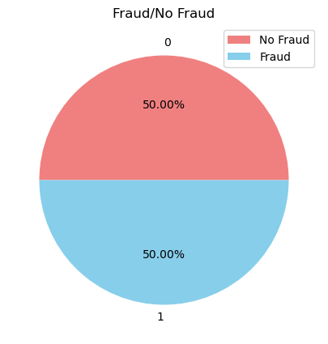
資料處理
不平衡資料處理
在資料平衡之前詐欺與非詐欺之比例約為9:1，為一極度不平衡資料，必須進行處理，否則在模型訓練的精準度上會有所偏差。
如果不處理資料的平衡度，在預測上會有過擬和的問題存在; 模型會傾向佔比高的變數預測，導致模型預測失準。
本研究使用 Synthesized Minority Oversampling Technique(SMOTE)處理不平衡資料。
經過SMOTE平衡之後詐欺比變為1:1。
SMOTE

Slide 30
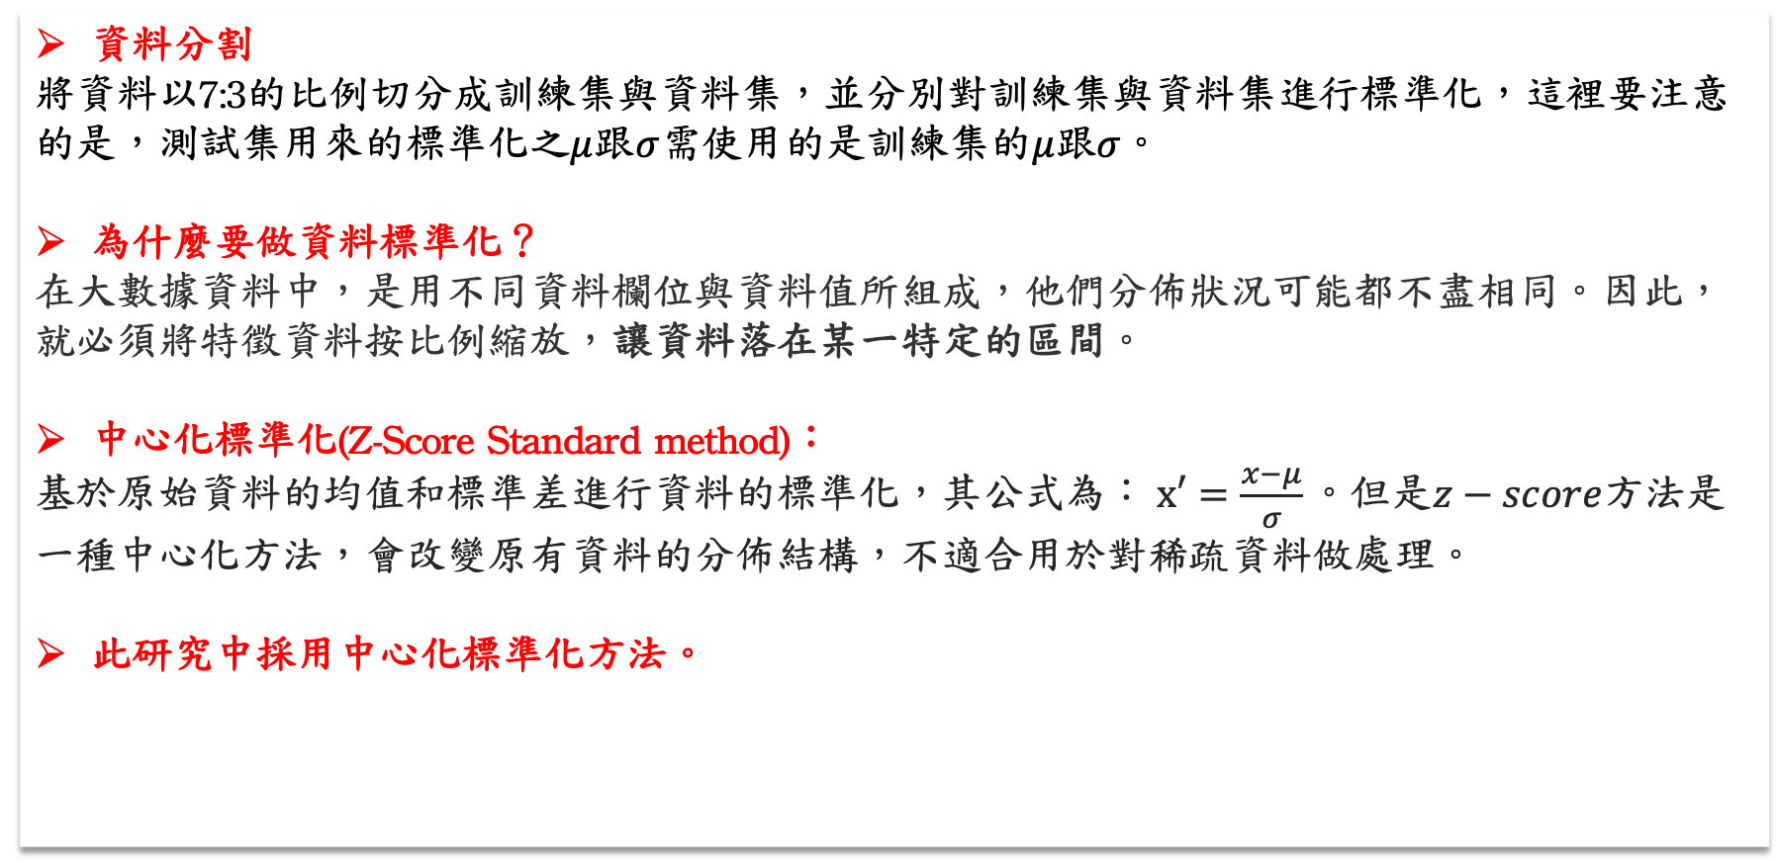
資料分割與標準化
資料標準化處理
資料分割
將資料以7:3的比例切分成訓練集與資料集，並分別對訓練集與資料集進行標準化，這裡要注意的是，測試集用來的標準化之$μ$跟$σ$需使用的是訓練集的$μ$跟$σ。$
為什麼要做資料標準化？
在大數據資料中，是用不同資料欄位與資料值所組成，他們分佈狀況可能都不盡相同。因此，就必須將特徵資料按比例縮放，讓資料落在某一特定的區間。
中心化標準化(Z-Score Standard method)：
基於原始資料的均值和標準差進行資料的標準化，其公式為： $x′=\frac{x−μ}{σ}。$但是$z−score$方法是一種中心化方法，會改變原有資料的分佈結構，不適合用於對稀疏資料做處理。
此研究中採用中心化標準化方法。

Slide 31
Logistic regression
Decision Tree
Random Forest
詐欺預測模型

Slide 32
詐欺預測模型
Logistic Regression with Backward Selection - 最終有24個變數
變數名稱 | 迴歸係數 | P-value | 變數描述
TARGET | - | - | 應變數，是否詐欺
個人資訊
AMT_ANNUITY | -0.0605 | 0.000 | 年貸款額
DAYS_BIRTH | -0.2954 | 0.000 | 出生天數
CNT_FAM_MEMBERS | -0.4358 | 0.000 | 家庭人員數
CODE_GENDER | -1.2802 | 0.000 | 性別
NAME_INCOME_TYPE | 0.7264 | 0.000 | 收入種類
NAME_FAMILY_STATUS | 0.4391 | 0.000 | 家庭狀態
NAME_EDUCATION_TYPE | 0.5570 | 0.000 | 教育程度
ORGANIZATION_TYPE | 0.1574 | 0.000 | 工作場所類型
NAME_HOUSING_TYPE | -0.0555 | 0.000 | 房子種類
FLAG_OWN_CAR | 1.1761 | 0.000 | 是否有車子
FLAG_OWN_REALTY | 0.4494 | 0.000 | 是否有房地產
變數名稱 | 迴歸係數 | P-value | 變數描述
FLAG_EMAIL | 0.0933 | 0.000 | 是否提供信箱
NAME_CONTRACT_TYPE | 0.0929 | 0.000 | 貸款種類
NAME_TYPE_SUITE | 0.0580 | 0.000 | 當天陪同狀況
FLAG_WORK_PHONE | 0.3383 | 0.000 | 是否提供公司電話
FLAG_PHONE | 0.5358 | 0.000 | 是否提供電話
REG_REGION_NOT_LIVE_REGION | 0.2008 | 0.000 | 通訊地址是否對的上居住地址
REG_CITY_NOT_LIVE_CITY | -0.2317 | 0.000 | 通訊地址是否對的上居住地址
DAYS_REGISTRATION | -0.065 | 0.000 | 距上次更換牌照號碼之天數
DAYS_ID_PUBLISH | -0.6801 | 0.000 | 距上次更換過身分證明文件之天數
DAYS_LAST_PHONE_CHANGE | -0.6760 | 0.000 | 距上次更換電話之天數

Slide 33
詐欺預測模型
Logistic Regression with Backward Selection - 最終有24個變數
變數名稱 | 迴歸係數 | P-value | 變數描述
FLAG_DOCUMENT_3 | 1.7790 | 0.000 | 是否提供資料3
FLAG_DOCUMENT_6 | -0.7045 | 0.000 | 是否提供資料6
FLAG_DOCUMENT_8 | -0.3831 | 0.000 | 是否提供資料8

Slide 34
詐欺預測模型
Logistic Regression
In-sample
Out-sample
 | FALSE | TRUE
FALSE | 125864 | 72016
TRUE | 71622 | 126258
 | FALSE | TRUE
FALSE | 53751 | 31055
TRUE | 3344 | 4104
TRUE
Predict
Predict
Accuracy = 0.6371 Precision = 0.6368
Recall = 0.6381 F1-score = 0.6374
Accuracy = 0.6271 Precision = 0.1167
Recall = 0.5510 F1-score = 0.1926

Slide 35
詐欺預測模型
Decision Tree
In-sample
Out-sample
 | FALSE | TRUE
FALSE | 115987 | 81893
TRUE | 50727 | 147153
 | FALSE | TRUE
FALSE | 52048 | 35144
TRUE | 3324 | 4124
TRUE
Predict
Predict
Accuracy = 0.6649 Precision = 0.6425
Recall = 0.7436 F1-score = 0.6894
Accuracy = 0.5830 Precision = 0.1052
Recall = 0.5537 F1-score = 0.1766

Slide 36
詐欺預測模型
Random Forest
In-sample
Out-sample
 | FALSE | TRUE
FALSE | 131878 | 66002
TRUE | 57589 | 140291
 | FALSE | TRUE
FALSE | 56594 | 27312
TRUE | 3725 | 4723
TRUE
Predict
Predict
Accuracy = 0.6877 Precision = 0.6800
Recall = 0.7090 F1-score = 0.6942
Accuracy = 0.6527 Precision = 0.1474
Recall = 0.5790 F1-score = 0.1174

Slide 37
詐欺預測模型
綜合以上模型比較
In-Sample
 | ACCURACY | PRECISION | RECALL | F1-SCORE
Logistic Regression | 0.6371 | 0.6368 | 0.6381 | 0.6374
Decision Tree | 0.6649 | 0.6425 | 0.7436 | 0.6894
Random Forest | 0.6877 | 0.6800 | 0.7090 | 0.6942
Out-Sample
 | ACCURACY | PRECISION | RECALL | F1-SCORE
Logistic Regression | 0.6271 | 0.1167 | 0.5510 | 0.1926
Decision Tree | 0.5830 | 0.1052 | 0.5537 | 0.1766
Random Forest | 0.6527 | 0.1474 | 0.5790 | 0.1174

Slide 38
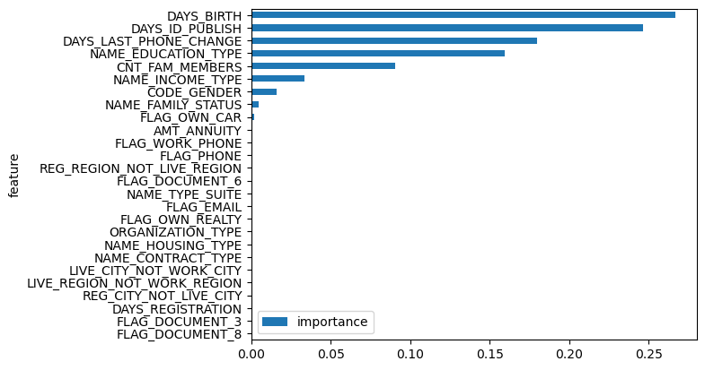
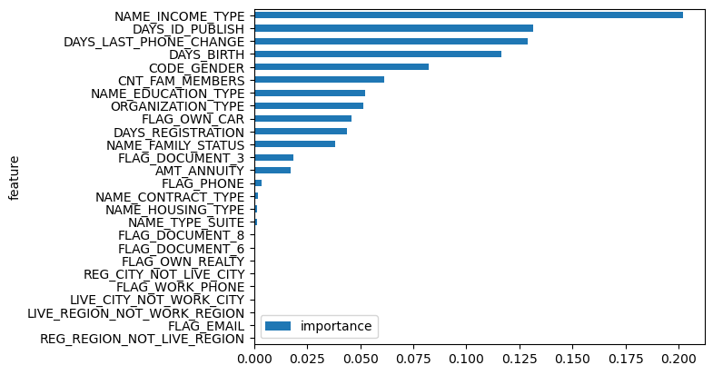
模型之重要特徵
重要特徵：
出生天數
距上次更換過身分證明文件之天數
距上次更換電話之天數
教育程度
家庭成員數目
收入種類
性別
Decision Tree
重要特徵：
收入種類
距上次更換過身分證明文件之天數
距上次更換電話之天數
出生天數
性別
家庭成員數目
教育程度
Random Forest

Slide 39
結論
未來展望
結論與未來展望

Slide 40
結論與未來展望
結論
未來展望
本研究使用機器學習模型研究詐欺帳戶的顯著特徵。
在不平衡資料的預測中，我們所關心的指標為Recall值，在降低False Negative時，會犧牲掉False Positive的準確度。
模型結果顯示，近期更改過個人資訊的人為較顯著之特徵，需要特別注意這類人士。
未來在建構詐欺預測模型時，可以使用更多不同的模型來比較其表現。
我們所使用的資料在多為個人資訊，因此在未來資料的收集上可以結合更多不同面向的資料。

Slide 41
Appendix

Slide 42
變數表
Row | Description
SK_ID_CURR | ID of loan in our sample
TARGET | Target variable (1 - client with payment difficulties: he/she had late payment more than X days on at least one of the first Y installments of the loan in our sample, 0 - all other cases)
NAME_CONTRACT_TYPE | Identification if loan is cash or revolving
CODE_GENDER | Gender of the client
FLAG_OWN_CAR | Flag if the client owns a car
FLAG_OWN_REALTY | Flag if client owns a house or flat
CNT_CHILDREN | Number of children the client has
AMT_INCOME_TOTAL | Income of the client
AMT_CREDIT | Credit amount of the loan
AMT_ANNUITY | Loan annuity
AMT_GOODS_PRICE | For consumer loans it is the price of the goods for which the loan is given
NAME_TYPE_SUITE | Who was accompanying client when he was applying for the loan
NAME_INCOME_TYPE | Clients income type (businessman, working, maternity leave,)
NAME_EDUCATION_TYPE | Level of highest education the client achieved

Slide 43
變數表
Row | Description
NAME_FAMILY_STATUS | Family status of the client
NAME_HOUSING_TYPE | What is the housing situation of the client (renting, living with parents, ...)
REGION_POPULATION_RELATIVE | Normalized population of region where client lives (higher number means the client lives in more populated region)
DAYS_BIRTH | Clients age in days at the time of application
DAYS_EMPLOYED | How many days before the application the person started current employment
DAYS_REGISTRATION | How many days before the application did client change his registration
DAYS_ID_PUBLISH | How many days before the application did client change the identity document with which he applied for the loan
OWN_CAR_AGE | Age of clients car
FLAG_MOBIL | Did client provide mobile phone (1=YES, 0=NO)
FLAG_EMP_PHONE | Did client provide work phone (1=YES, 0=NO)
FLAG_WORK_PHONE | Did client provide work phone (1=YES, 0=NO)
FLAG_CONT_MOBILE | Was mobile phone reachable (1=YES, 0=NO)
FLAG_PHONE | Did client provide home phone (1=YES, 0=NO)
FLAG_EMAIL | Did client provide email (1=YES, 0=NO)

Slide 44
變數表
Row | Description
OCCUPATION_TYPE | What kind of occupation does the client have
CNT_FAM_MEMBERS | How many family members does client have
REGION_RATING_CLIENT | Our rating of the region where client lives (1,2,3)
REGION_RATING_CLIENT_W_CITY | Our rating of the region where client lives with taking city into account (1,2,3)
WEEKDAY_APPR_PROCESS_START | On which day of the week did the client apply for the loan
HOUR_APPR_PROCESS_START | Approximately at what hour did the client apply for the loan
REG_REGION_NOT_LIVE_REGION | Flag if clients permanent address does not match contact address (1=different, 0=same, at region level)
REG_REGION_NOT_WORK_REGION | Flag if clients permanent address does not match work address (1=different, 0=same, at region level)
LIVE_REGION_NOT_WORK_REGION | Flag if clients contact address does not match work address (1=different, 0=same, at region level)
REG_CITY_NOT_LIVE_CITY | Flag if clients permanent address does not match contact address (1=different, 0=same, at city level)
REG_CITY_NOT_WORK_CITY | Flag if clients permanent address does not match work address (1=different, 0=same, at city level)
LIVE_CITY_NOT_WORK_CITY | Flag if clients contact address does not match work address (1=different, 0=same, at city level)
ORGANIZATION_TYPE | Type of organization where client works
EXT_SOURCE_1 | Normalized score from external data source

Slide 45
變數表
Row | Description
EXT_SOURCE_2 | Normalized score from external data source
EXT_SOURCE_3 | Normalized score from external data source
APARTMENTS_AVG | Normalized information about building where the client lives, What is average (_AVG suffix), modus (_MODE suffix), median (_MEDI suffix) apartment size, common area, living area, age of building, number of elevators, number of entrances, state of the building, number of floor
BASEMENTAREA_AVG
YEARS_BEGINEXPLUATATION_AVG
YEARS_BUILD_AVG
COMMONAREA_AVG
ELEVATORS_AVG
ENTRANCES_AVG
FLOORSMAX_AVG

Slide 46
變數表
Row | Description
FLOORSMIN_AVG | Normalized information about building where the client lives, What is average (_AVG suffix), modus (_MODE suffix), median (_MEDI suffix) apartment size, common area, living area, age of building, number of elevators, number of entrances, state of the building, number of floor
LANDAREA_AVG
LIVINGAPARTMENTS_AVG
LIVINGAREA_AVG
NONLIVINGAPARTMENTS_AVG
NONLIVINGAREA_AVG
APARTMENTS_MODE
BASEMENTAREA_MODE
YEARS_BEGINEXPLUATATION_MODE
YEARS_BUILD_MODE

Slide 47
變數表
Row | Description
COMMONAREA_MODE | Normalized information about building where the client lives, What is average (_AVG suffix), modus (_MODE suffix), median (_MEDI suffix) apartment size, common area, living area, age of building, number of elevators, number of entrances, state of the building, number of floor
ELEVATORS_MODE
ENTRANCES_MODE
FLOORSMAX_MODE
FLOORSMIN_MODE
LANDAREA_MODE
LIVINGAPARTMENTS_MODE
LIVINGAREA_MODE
NONLIVINGAPARTMENTS_MODE
NONLIVINGAREA_MODE

Slide 48
變數表
Row | Description
APARTMENTS_MEDI | Normalized information about building where the client lives, What is average (_AVG suffix), modus (_MODE suffix), median (_MEDI suffix) apartment size, common area, living area, age of building, number of elevators, number of entrances, state of the building, number of floor
BASEMENTAREA_MEDI
YEARS_BEGINEXPLUATATION_MEDI
YEARS_BUILD_MEDI
COMMONAREA_MEDI
ELEVATORS_MEDI
ENTRANCES_MEDI
FLOORSMAX_MEDI
FLOORSMIN_MEDI
LANDAREA_MEDI

Slide 49
變數表
Row | Description
LIVINGAPARTMENTS_MEDI | Normalized information about building where the client lives, What is average (_AVG suffix), modus (_MODE suffix), median (_MEDI suffix) apartment size, common area, living area, age of building, number of elevators, number of entrances, state of the building, number of floor
LIVINGAREA_MEDI
NONLIVINGAPARTMENTS_MEDI
NONLIVINGAREA_MEDI
FONDKAPREMONT_MODE
HOUSETYPE_MODE
TOTALAREA_MODE
WALLSMATERIAL_MODE
EMERGENCYSTATE_MODE
OBS_30_CNT_SOCIAL_CIRCLE | How many observation of clients social surroundings with observable 30 DPD (days past due) default

Slide 50
變數表
Row | Description
DEF_30_CNT_SOCIAL_CIRCLE | How many observation of clients social surroundings defaulted on 30 DPD (days past due)
OBS_60_CNT_SOCIAL_CIRCLE | How many observation of clients social surroundings with observable 60 DPD (days past due) default
DEF_60_CNT_SOCIAL_CIRCLE | How many observation of clients social surroundings defaulted on 60 (days past due) DPD
DAYS_LAST_PHONE_CHANGE | How many days before application did client change phone
FLAG_DOCUMENT_2 | Did client provide document 2
FLAG_DOCUMENT_3 | Did client provide document 3
FLAG_DOCUMENT_4 | Did client provide document 4
FLAG_DOCUMENT_5 | Did client provide document 5
FLAG_DOCUMENT_6 | Did client provide document 6
FLAG_DOCUMENT_7 | Did client provide document 7

Slide 51
變數表
Row | Description
FLAG_DOCUMENT_8 | Did client provide document 8
FLAG_DOCUMENT_9 | Did client provide document 9
FLAG_DOCUMENT_10 | Did client provide document 10
FLAG_DOCUMENT_11 | Did client provide document 11
FLAG_DOCUMENT_12 | Did client provide document 12
FLAG_DOCUMENT_13 | Did client provide document 13
FLAG_DOCUMENT_14 | Did client provide document 14
FLAG_DOCUMENT_15 | Did client provide document 15
FLAG_DOCUMENT_16 | Did client provide document 16
FLAG_DOCUMENT_17 | Did client provide document 17
FLAG_DOCUMENT_18 | Did client provide document 18

Slide 52
變數表
Row | Description
FLAG_DOCUMENT_19 | Did client provide document 19
FLAG_DOCUMENT_20 | Did client provide document 20
FLAG_DOCUMENT_21 | Did client provide document 21
AMT_REQ_CREDIT_BUREAU_HOUR | Number of enquiries to Credit Bureau about the client one hour before application
AMT_REQ_CREDIT_BUREAU_DAY | Number of enquiries to Credit Bureau about the client one day before application (excluding one hour before application)
AMT_REQ_CREDIT_BUREAU_WEEK | Number of enquiries to Credit Bureau about the client one week before application (excluding one day before application)
AMT_REQ_CREDIT_BUREAU_MON | Number of enquiries to Credit Bureau about the client one month before application (excluding one week before application)
AMT_REQ_CREDIT_BUREAU_QRT | Number of enquiries to Credit Bureau about the client 3 month before application (excluding one month before application)
AMT_REQ_CREDIT_BUREAU_YEAR | Number of enquiries to Credit Bureau about the client one day year (excluding last 3 months before application)

Slide 53
程式碼解說 – 匯入package
Import packages
import warnings
warnings.filterwarnings('ignore')
import pandas as pd
import numpy as np
import matplotlib.pyplot as plt
import statsmodels.api as sm
import seaborn as sns
from imblearn.over_sampling import SMOTE
from sklearn import metrics
from sklearn.model_selection import cross_val_score, cross_validate, KFold
from sklearn.metrics import make_scorer, accuracy_score, precision_score, recall_score, f1_score
from sklearn.preprocessing import StandardScaler
from statsmodels.stats.outliers_influence import variance_inflation_factor
from sklearn.model_selection import GridSearchCV, train_test_split
from sklearn.metrics import mean_squared_error, confusion_matrix
from sklearn.linear_model import LogisticRegression
from sklearn.tree import DecisionTreeClassifier
from sklearn.ensemble import RandomForestClassifier
from lightgbm import LGBMClassifier
%matplotlib inline

Slide 54
程式碼解說
Import Data
data = pd.read_csv(‘~/application_data.csv')
pd.set_option('display.max_columns', None)
plt.figure()
plt.tick_params(colors='black', which='both')
data.isna().sum()[data.isna().sum()>0].plot(kind='bar')
plt.hlines(y = len(data), xmin = 0, xmax = len(data.columns), color = 'red')
plt.tight_layout
Y = data['TARGET']
X = data.drop(columns = ['TARGET','SK_ID_CURR'])
觀察缺失值分佈
設置應變數、自變數

Slide 55
程式碼解說 –處理缺失值
處理缺失值
np.where(X.isna().sum()>30751)
X.columns[[19, 26, 39, 41, 42, 43, 44, 45, 46, 47, 48, 49, 50,51, 52, 53, 54, 55, 56, 57, 58, 59, 60, 61, 62, 63,64, 65, 66, 67, 68, 69, 70, 71, 72, 73, 74, 75, 76,
77, 78, 79, 80, 81, 82, 83, 84, 85, 86, 87, 88, 114,
115, 116, 117, 118, 119]]
X.drop(['OWN_CAR_AGE', 'OCCUPATION_TYPE', 'EXT_SOURCE_1', 'EXT_SOURCE_3', 'DAYS_EMPLOYED',
'APARTMENTS_AVG', 'BASEMENTAREA_AVG', 'YEARS_BEGINEXPLUATATION_AVG',
'YEARS_BUILD_AVG', 'COMMONAREA_AVG', 'ELEVATORS_AVG', 'ENTRANCES_AVG',
'FLOORSMAX_AVG', 'FLOORSMIN_AVG', 'LANDAREA_AVG',
'LIVINGAPARTMENTS_AVG', 'LIVINGAREA_AVG', 'NONLIVINGAPARTMENTS_AVG',
'NONLIVINGAREA_AVG', 'APARTMENTS_MODE', 'BASEMENTAREA_MODE',
'YEARS_BEGINEXPLUATATION_MODE', 'YEARS_BUILD_MODE', 'COMMONAREA_MODE',
'ELEVATORS_MODE', 'ENTRANCES_MODE', 'FLOORSMAX_MODE', 'FLOORSMIN_MODE',
'LANDAREA_MODE', 'LIVINGAPARTMENTS_MODE', 'LIVINGAREA_MODE',
'NONLIVINGAPARTMENTS_MODE', 'NONLIVINGAREA_MODE', 'APARTMENTS_MEDI',
'BASEMENTAREA_MEDI', 'YEARS_BEGINEXPLUATATION_MEDI', 'YEARS_BUILD_MEDI',
'COMMONAREA_MEDI', 'ELEVATORS_MEDI', 'ENTRANCES_MEDI', 'FLOORSMAX_MEDI',
'FLOORSMIN_MEDI', 'LANDAREA_MEDI', 'LIVINGAPARTMENTS_MEDI',
'LIVINGAREA_MEDI', 'NONLIVINGAPARTMENTS_MEDI', 'NONLIVINGAREA_MEDI',
'FONDKAPREMONT_MODE', 'HOUSETYPE_MODE', 'TOTALAREA_MODE',
'WALLSMATERIAL_MODE', 'EMERGENCYSTATE_MODE',
'AMT_REQ_CREDIT_BUREAU_HOUR', 'AMT_REQ_CREDIT_BUREAU_DAY',
'AMT_REQ_CREDIT_BUREAU_WEEK', 'AMT_REQ_CREDIT_BUREAU_MON',
'AMT_REQ_CREDIT_BUREAU_QRT', 'AMT_REQ_CREDIT_BUREAU_YEAR'], axis=1, inplace=True)
將缺失值過多的變數刪除(drop)

Slide 56
程式碼解說 –填補缺失值
填補Object變數缺失值
def mode_impute(df,col):
return df[col].fillna(df[col].mode()[0])
obj_list = X.select_dtypes('object').columns
X[obj_list].isnull().sum()
X['NAME_TYPE_SUITE'] = mode_impute(X, 'NAME_TYPE_SUITE’)
float_col = X.select_dtypes('float').columns
for k in float_col:
X[k] = X[k].interpolate(method ='linear', limit_direction ='forward')
填補Float變數缺失值

Slide 57
程式碼解說 –刪除影響後續建模之變數
Drop掉變數內重複過多的變數
X.drop(['FLAG_MOBIL', 'FLAG_CONT_MOBILE', 'FLAG_EMP_PHONE', 'FLAG_DOCUMENT_2', 'FLAG_DOCUMENT_4','FLAG_DOCUMENT_5','FLAG_DOCUMENT_7','FLAG_DOCUMENT_9', 'FLAG_DOCUMENT_10', 'FLAG_DOCUMENT_11', 'FLAG_DOCUMENT_12',
'FLAG_DOCUMENT_13', 'FLAG_DOCUMENT_14', 'FLAG_DOCUMENT_15','FLAG_DOCUMENT_16', 'FLAG_DOCUMENT_17', 'FLAG_DOCUMENT_18', 'FLAG_DOCUMENT_19', 'FLAG_DOCUMENT_20', 'FLAG_DOCUMENT_21',
'EXT_SOURCE_2','OBS_30_CNT_SOCIAL_CIRCLE', 'OBS_60_CNT_SOCIAL_CIRCLE','DEF_30_CNT_SOCIAL_CIRCLE', 'DEF_60_CNT_SOCIAL_CIRCLE', 'WEEKDAY_APPR_PROCESS_START','HOUR_APPR_PROCESS_START',
'REGION_RATING_CLIENT','REGION_RATING_CLIENT_W_CITY', 'REGION_POPULATION_RELATIVE', 'CNT_CHILDREN'], axis = 1, inplace=True)

Slide 58
程式碼解說 – 篩選類別與連續之變數
將類別與連續的變數分別
篩選出來
X_discrete = X[['NAME_CONTRACT_TYPE', 'CODE_GENDER', 'FLAG_OWN_CAR', 'FLAG_OWN_REALTY', 'FLAG_EMAIL', 'NAME_TYPE_SUITE', 'NAME_INCOME_TYPE','NAME_FAMILY_STATUS',
'NAME_EDUCATION_TYPE', 'FLAG_WORK_PHONE', 'FLAG_PHONE', 'REG_REGION_NOT_LIVE_REGION', 'REG_REGION_NOT_WORK_REGION','ORGANIZATION_TYPE', 'NAME_HOUSING_TYPE',
'REG_CITY_NOT_WORK_CITY', 'LIVE_CITY_NOT_WORK_CITY', 'LIVE_REGION_NOT_WORK_REGION', 'REG_CITY_NOT_LIVE_CITY', 'FLAG_DOCUMENT_3', 'FLAG_DOCUMENT_6', 'FLAG_DOCUMENT_8']]
X_continuous = X.drop(['NAME_CONTRACT_TYPE', 'CODE_GENDER', 'FLAG_OWN_CAR', 'FLAG_OWN_REALTY', 'FLAG_EMAIL', 'NAME_TYPE_SUITE', 'NAME_INCOME_TYPE','NAME_FAMILY_STATUS',
'NAME_EDUCATION_TYPE', 'FLAG_WORK_PHONE', 'FLAG_PHONE', 'REG_REGION_NOT_LIVE_REGION', 'REG_REGION_NOT_WORK_REGION','ORGANIZATION_TYPE', 'NAME_HOUSING_TYPE',
'REG_CITY_NOT_WORK_CITY', 'LIVE_CITY_NOT_WORK_CITY', 'LIVE_REGION_NOT_WORK_REGION', 'REG_CITY_NOT_LIVE_CITY', 'FLAG_DOCUMENT_3', 'FLAG_DOCUMENT_6', 'FLAG_DOCUMENT_8'], axis=1)
X_prep = pd.concat([X_continuous, X_discrete], axis = 1)
X_conti_col = X_continuous.columns
X_categ_col = X_discrete.columns
再將篩選出來後的變數
合併成一個Data frame

Slide 59
程式碼解說 –Frequency Encoding
X_prep['NAME_CONTRACT_TYPE'].replace({'Cash loans':278232,
'Revolving loans':29279}, inplace=True)
X_prep['CODE_GENDER'].replace({'F':202448, 'M':105063}, inplace=True)
X_prep['FLAG_OWN_CAR'].replace({'N':202924, 'Y':104587}, inplace=True)
X_prep['FLAG_OWN_REALTY'].replace({'Y':213312, 'N':94199}, inplace=True)
X_prep['FLAG_EMAIL'].replace({0:290069, 1:17442}, inplace=True)
X_prep['NAME_TYPE_SUITE'].replace({'Unaccompanied':249818,
'Family':40149,
'Spouse partner':11370,
'Other':6174}, inplace=True)
X_prep['NAME_INCOME_TYPE'].replace({'Working':158829,
'Commercial associate':71617,
'Pensioner':55362,
'State servant':21703}, inplace=True)
X_prep['NAME_EDUCATION_TYPE'].replace({'Secondary / secondary special':218391,
'Higher education':74863,
'Incomplete higher':10277,
'Lower secondary':3816,
'Academic degree':164}, inplace=True)
X_prep['FLAG_WORK_PHONE'].replace({1:252125, 0:55386}, inplace=True)
X_prep['FLAG_PHONE'].replace({0:221080, 1:86431}, inplace=True)
X_prep['REG_REGION_NOT_LIVE_REGION'].replace({0:302854, 1:4657}, inplace=True)
X_prep['REG_REGION_NOT_WORK_REGION'].replace({0:291899, 1:15612}, inplace=True)
X_prep['REG_CITY_NOT_LIVE_CITY'].replace({0:283472, 1:24039}, inplace=True)
X_prep['FLAG_DOCUMENT_3'].replace({0:89171, 1:218340}, inplace=True)
X_prep['ORGANIZATION_TYPE'].replace({'Business Entity Type':139903,
'Other':47489,
'Self-employed':38412,
'Trade Type':14315,
'Industry Type':14311,
'Medicine':11193,
'Government':10404,
'Transport Type':8990,
'School':8893,
'Kindergarten':6880,
'Construction':6721}, inplace=True)
X_prep['NAME_HOUSING_TYPE'].replace({'House / apartment':272868,
'With parents':14840,
'Municipal apartment':11183,
'Other':8620}, inplace=True)
X_prep['NAME_FAMILY_STATUS'].replace({'Married':196434,
'Single / not married':45444,
'Civil marriage':29775,
'Separated':19770,
'Widow':16088}, inplace=True)
X_prep['REG_CITY_NOT_WORK_CITY'].replace({0:236644, 1:70867}, inplace=True)
X_prep['LIVE_CITY_NOT_WORK_CITY'].replace({0:252296, 1:55215}, inplace=True)
X_prep['LIVE_REGION_NOT_WORK_REGION'].replace({0:295008, 1:12503}, inplace=True)
X_prep['FLAG_DOCUMENT_6'].replace({0:280433, 1:27078}, inplace=True)
X_prep['FLAG_DOCUMENT_8'].replace({0:282487, 1:25024}, inplace=True)

Slide 60
程式碼解說 – 利用VIF處理共線性問題
將VIF法寫成一個函數
def checkVIF(df):
df['constant'] = 1
name = df.columns
x = np.matrix(df)
VIF_list = [variance_inflation_factor(x,i) for i in range(x.shape[1])]
VIF = pd.DataFrame({'feature':name, 'VIF':VIF_list})
#remove VIF>10
dropcol = list(VIF[VIF['VIF']>10]['feature'])
for i in dropcol:
del df[i]
return df
X_prep_VIF = checkVIF(X_prep)
X_prep_continuous = X_prep_VIF[['AMT_INCOME_TOTAL', 'AMT_ANNUITY', 'DAYS_BIRTH', 'DAYS_REGISTRATION',
'DAYS_ID_PUBLISH', 'CNT_FAM_MEMBERS', 'DAYS_LAST_PHONE_CHANGE']]
X_prep_discrete = X_prep_VIF.drop(['AMT_INCOME_TOTAL', 'AMT_ANNUITY', 'DAYS_BIRTH', 'DAYS_REGISTRATION',
'DAYS_ID_PUBLISH', 'CNT_FAM_MEMBERS', 'DAYS_LAST_PHONE_CHANGE'],axis = 1)
conti_col = X_prep_continuous.columns
categ_col = X_prep_discrete.columns
將經過VIF後Data之類別與
連續的變數分別篩選出來

Slide 61
程式碼解說 – 資料切分、標準化與平衡
將資料以7:3的比例切成訓練
集與測試集
x_train, x_test, y_train, y_test = train_test_split(X_prep_VIF, Ｙ, test_size= 0.3, random_state=1)
scalor = StandardScaler().fit(x_train[conti_col])
x_scaled = scalor.transform(x_train[conti_col])
X_train = pd.DataFrame(columns = conti_col.append(categ_col))
X_train[conti_col] = x_scaled
X_train[categ_col] = np.log10(x_train[categ_col]) Y_train = y_train
x_test_scaled = scalor.transform(x_test[conti_col])
X_test = pd.DataFrame(columns = conti_col.append(categ_col))
X_test[conti_col] = x_test_scaled
X_test[categ_col] = np.log10(x_test[categ_col])
Y_test = y_test
X_train_reg, Y_train_reg = SMOTE().fit_resample(X_train, Y_train)
X_train_clf, Y_train_clf = SMOTE().fit_resample(X_train, Y_train)
將訓練集標準化
將測試集標準化
利用SMOTE函數將資料平衡

Slide 62
程式碼解說 –Logistic Regression with BIC backward selection
import copy
def Logit_model(X_train, y_train, X_test, y_test, verbose=True):
X_train_bal, Y_train_bal = SMOTE(sampling_strategy='minority', random_state=1).fit_resample(X_train, y_train)
X_train, y_train = X_train_bal, Y_train_bal
included = list(X_train.columns)
bic=[]
while True:
changed=False
model_stepwise=sm.Logit(y_train ,sm.add_constant(pd.DataFrame(X_train[included]))).fit()
bic = model_stepwise.bic
bic_new = {}
for i in included:
new_included = copy.deepcopy(included)
new_included.remove(i)
model_stepwise_new = sm.Logit(y_train, sm.add_constant(pd.DataFrame(X_train[new_included]))).fit()
bic_new[i]=model_stepwise_new.bic
if len(included) <= 10:
break
if min(bic_new.values()) < bic:
changed = True
included.remove(min(bic_new,key = bic_new.get))
if verbose:
print('Drop {} with BIC decrease by {}'.format(min(bic_new, key = bic_new.get), (bic-min(bic_new.values()))))
if not changed:
break
#Logistic Regression
x_logistic=sm.add_constant(X_train[included])
logistic=sm.Logit(y_train,x_logistic)
logistic_model=logistic.fit()
print(logistic_model.summary())
print("Logitrain accuracy")
print(metrics.confusion_matrix(y_train, list(map(round,logistic_model.predict(sm.add_constant(X_train[included]))))))
print('Accuracy = ',metrics.accuracy_score(y_train, list(map(round,logistic_model.predict(sm.add_constant(X_train[included]))))))
print('Precision = ', metrics.precision_score(y_train,list(map(round,logistic_model.predict(sm.add_constant(X_train[included]))))))
print('Recall = ',metrics.recall_score(y_train,list(map(round,logistic_model.predict(sm.add_constant(X_train[included]))))))
print('F1-score = ', metrics.f1_score(y_train, list(map(round,logistic_model.predict(sm.add_constant(X_train[included]))))))
print("Logitest accuracy")
print(metrics.confusion_matrix(y_test ,list(map(round,logistic_model.predict(sm.add_constant(X_test[included]))))))
print('Accuracy = ',metrics.accuracy_score(y_test, list(map(round,logistic_model.predict(sm.add_constant(X_test[included]))))))
print('Precision = ', metrics.precision_score(y_test,list(map(round,logistic_model.predict(sm.add_constant(X_test[included]))))))
print('Recall = ',metrics.recall_score(y_test,list(map(round,logistic_model.predict(sm.add_constant(X_test[included]))))))
print('F1-score = ', metrics.f1_score(y_test, list(map(round,logistic_model.predict(sm.add_constant(X_test[included]))))))
return included

Slide 63
程式碼解說 – Decision Tree
利用GridSearch找出最佳
預測參數
parameter = {'max_depth':[3, 4, 5, 6], 'min_samples_leaf':[2, 3, 5], 'min_samples_split':[2, 3, 5]}
grid_result = GridSearchCV(DecisionTreeClassifier(), param_grid = parameter, cv = cv, verbose=3, scoring='recall')
grid_result.fit(X_train[included], Y_train)
best_para = grid_result.best_params_
dc = DecisionTreeClassifier(max_depth = best_para['max_depth'], min_samples_leaf = best_para['min_samples_leaf'], min_samples_split = best_para['min_samples_split'])
dc = dc.fit(X_train[included], Y_train)
y_pred_grid = dc.predict(X_train[included])
confusion_matrix = metrics.confusion_matrix(Y_train, y_pred_grid)
cm_display = metrics.ConfusionMatrixDisplay(confusion_matrix = confusion_matrix, display_labels = [False, True])
cm_display.plot()
plt.tick_params(colors='black', which='both')
plt.show() print('Accuracy = ',metrics.accuracy_score(Y_train, y_pred_grid))
print('Precision = ', metrics.precision_score(Y_train, y_pred_grid))
print('Recall = ',metrics.recall_score(Y_train, y_pred_grid))
print('F1-score = ', metrics.f1_score(Y_train, y_pred_grid))
利用調整出來的參數進行建模
，並於訓練集上做測試
畫出混淆矩陣評估模型好壞

Slide 64
程式碼解說 – Decision Tree
利用調整出來的參數進行建模
，並於測試集上做測試
# make prediction
y_predict = dc.predict(X_test[included])
# plot confusion matirx
confusion_matrix = metrics.confusion_matrix(Y_test, y_predict)
cm_display = metrics.ConfusionMatrixDisplay(confusion_matrix = confusion_matrix, display_labels = [False, True])
cm_display.plot()
plt.tick_params(colors='black', which='both')
plt.show() # print score
print('Accuracy = ',metrics.accuracy_score(Y_test, y_predict))
print('Precision = ', metrics.precision_score(Y_test, y_predict))
print('Recall = ',metrics.recall_score(Y_test, y_predict))
print('F1-score = ', metrics.f1_score(Y_test, y_predict))
print('RMSE = ', np.sqrt(mean_squared_error(Y_test, y_predict)))
imp = dc.feature_importances_
feature = dc.feature_names_in_
df_imp = pd.DataFrame()
df_imp['feature'] = feature
df_imp['importance'] = imp
df_imp.set_index('feature', inplace=True)
df_imp.sort_values(ascending=True, by='importance').plot.barh()
畫出混淆矩陣評估模型好壞
找出重要特徵

Slide 65
程式碼解說 – Random Forest
利用GridSearch找出最佳
預測參數
param_grid = {'n_estimators':[200, 300], 'max_depth':[5]}
rf_param=GridSearchCV(RandomForestClassifier(), param_grid, cv = cv, verbose=3, scoring = 'recall')
rf_param.fit(X_train[included],Y_train)
best_parameters = rf_param.best_estimator_.get_params()
rd = RandomForestClassifier(n_estimators = best_parameters['n_estimators'], max_depth = best_parameters['max_depth'], criterion=best_parameters['criterion'], random_state=1)
rd = RandomForestClassifier(n_estimators = 100, max_depth = 5, random_state=1)
rd.fit(X_train[included],Y_train)
# make prediction
y_predict = rd.predict(X_train[included])
# plot confusion matirx
confusion_matrix = metrics.confusion_matrix(Y_train, y_predict)
cm_display = metrics.ConfusionMatrixDisplay(confusion_matrix = confusion_matrix, display_labels = [False, True])
cm_display.plot()
plt.tick_params(colors='white', which='both')
plt.show()
# print score
print('Accuracy = ',metrics.accuracy_score(Y_train, y_predict))
print('Precision = ', metrics.precision_score(Y_train, y_predict))
print('Recall = ',metrics.recall_score(Y_train, y_predict))
print('F1-score = ', metrics.f1_score(Y_train, y_predict))
print('RMSE = ', np.sqrt(mean_squared_error(Y_train, y_predict)))
利用調整出來的參數進行建模
，並於訓練集上做測試
畫出混淆矩陣評估模型好壞

Slide 66
程式碼解說 – Random Forest
利用調整出來的參數進行建模
，並於測試集上做測試
# make prediction
y_predict = rd.predict(X_test[included]) # plot confusion matirx
confusion_matrix = metrics.confusion_matrix(Y_test, y_predict)
cm_display = metrics.ConfusionMatrixDisplay(confusion_matrix = confusion_matrix, display_labels = [False, True])
cm_display.plot()
plt.tick_params(colors='white', which='both')
plt.show() # print score
print('Accuracy = ',metrics.accuracy_score(Y_test, y_predict))
print('Precision = ', metrics.precision_score(Y_test, y_predict))
print('Recall = ',metrics.recall_score(Y_test, y_predict))
print('F1-score = ', metrics.f1_score(Y_test, y_predict))
print('RMSE = ', np.sqrt(mean_squared_error(Y_test, y_predict)))
imp = rd.feature_importances_
feature = rd.feature_names_in_
df_imp = pd.DataFrame()
df_imp['feature'] = feature
df_imp['importance'] = imp
df_imp.set_index('feature', inplace=True)
df_imp.sort_values(ascending=True, by='importance').plot.barh()
畫出混淆矩陣評估模型好壞
找出重要特徵

Slide 67
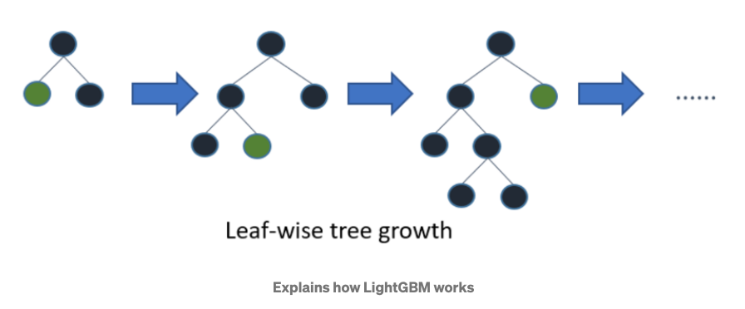
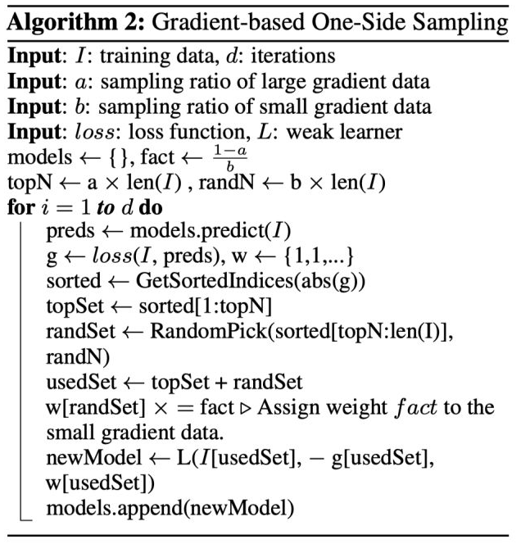
LGBM （Light Gradient Boosting Machine）
由Microsoft team (2017)發表的論文"LightGBM: A Highly Efficient Gradient Boosting Decision Tree”提出。
LightGBM使用leaf-wise tree演算法，因此在迭代過程中能更快地收斂，但在使用上較容易過擬合。
LGBM實現GBDT算法的框架，支持高效率的並行訓練，具有更快的訓練速度、更低的內存消耗、更好的準確率、支持分佈式可以快速處理大量數據等優點。
使用GOSS(單邊梯度抽樣)：減少大量只具有小梯度的數據，使得在計算信息增益時，利用剩下的具有高梯度的數據即可。
利用Histogram算法，把連續的浮點特徵值離散化，根據離散化後的值作為索引在直方圖中累積統計量，尋找最優的分割點。

